Slide 1
Bystre, 26.06.2014

Slide 2
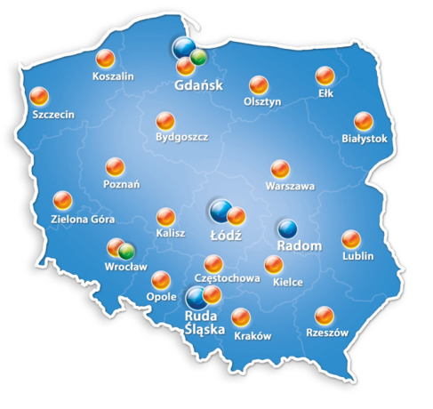
Ecol-Unicon Sp. z o.o.
Firma Ecol-Unicon założona w 1996 roku, jest dzisiaj:
Największym na polskim rynku producentem i dystrybutorem urządzeń ochrony wód
Najbardziej rozpoznawalną marką w dziedzinie technologii oczyszczania ścieków deszczowych

Slide 3
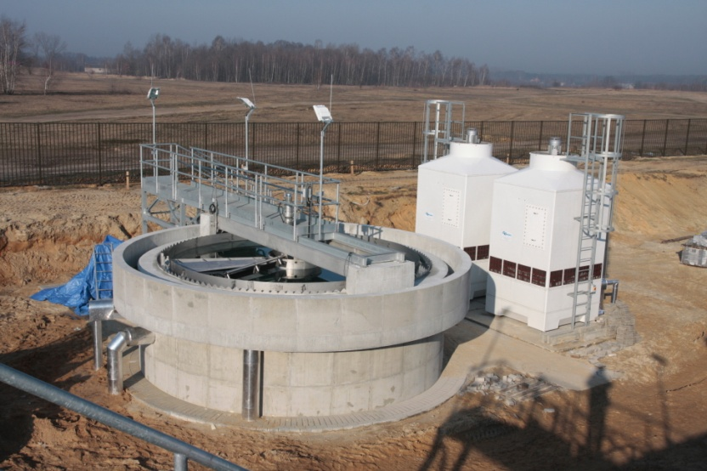
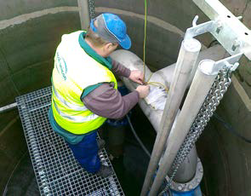
Ecol-Unicon Sp. z o.o. – struktura organizacyjna
Trzon struktury organizacyjnej Ecol-Unicon to trzy jednostki biznesowe:
Urządzenia Ochrony Wód
Realizacje Inżynierskie
Serwis i Eksploatacja

Slide 4
Ecol-Unicon Sp. z o.o. – Producent Urządzeń Ochrony Wód
Oferta PU to urządzenia dla infrastruktury sieci komunalnych (wodociągowych i kanalizacyjnych), z których najważniejsze to:
studnie i zbiorniki betonowe
osadniki
separatory substancji ropopochodnych
separatory tłuszczu
tłocznie ścieków ETS
pompownie ścieków
oczyszczalnie ścieków
regulatory przepływu
filtry antyodorowe
instalacje alarmowe i automatyka
systemy zdalnego monitoringu i sterowania
urządzeń w oparciu o technologie GPRS i Internet

Slide 5
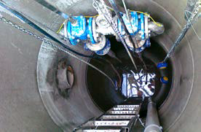
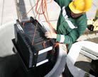
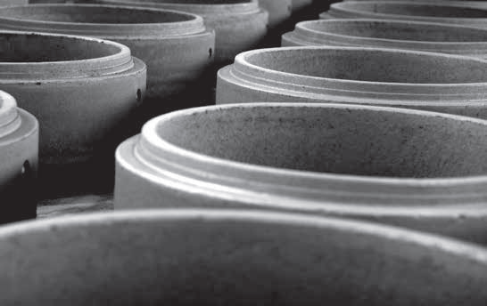
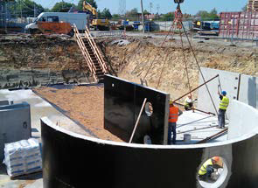
Ecol-Unicon Sp. z o.o.
Wiodący producent pompowni ścieków
– 1 000 sztuk/rok
Lider w produkcji separatorów
– 2 000 urządzeń/rok
Producent stacji monitoringu
– 150 stacji dyspozytorskich w Polsce
Producent prefabrykatów
– 100 000 ton/rok

Slide 6
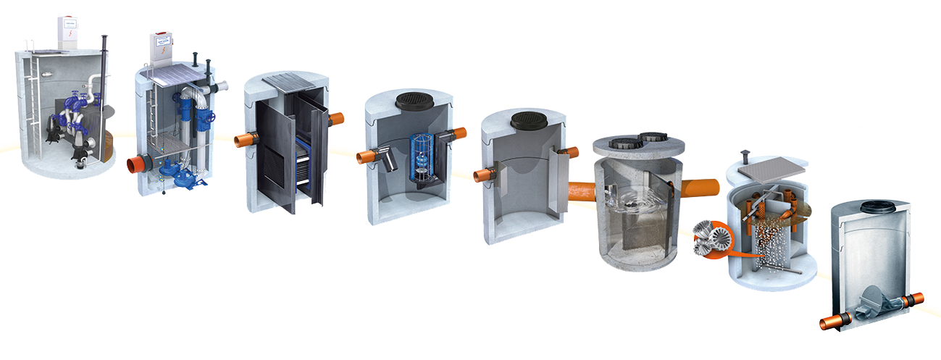
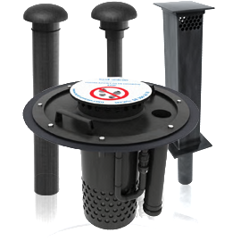
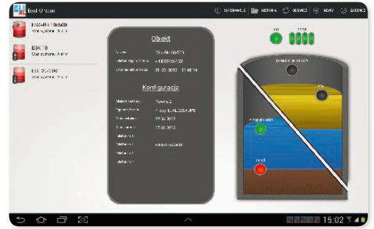
Innowacje Ecol-Unicon

Slide 7
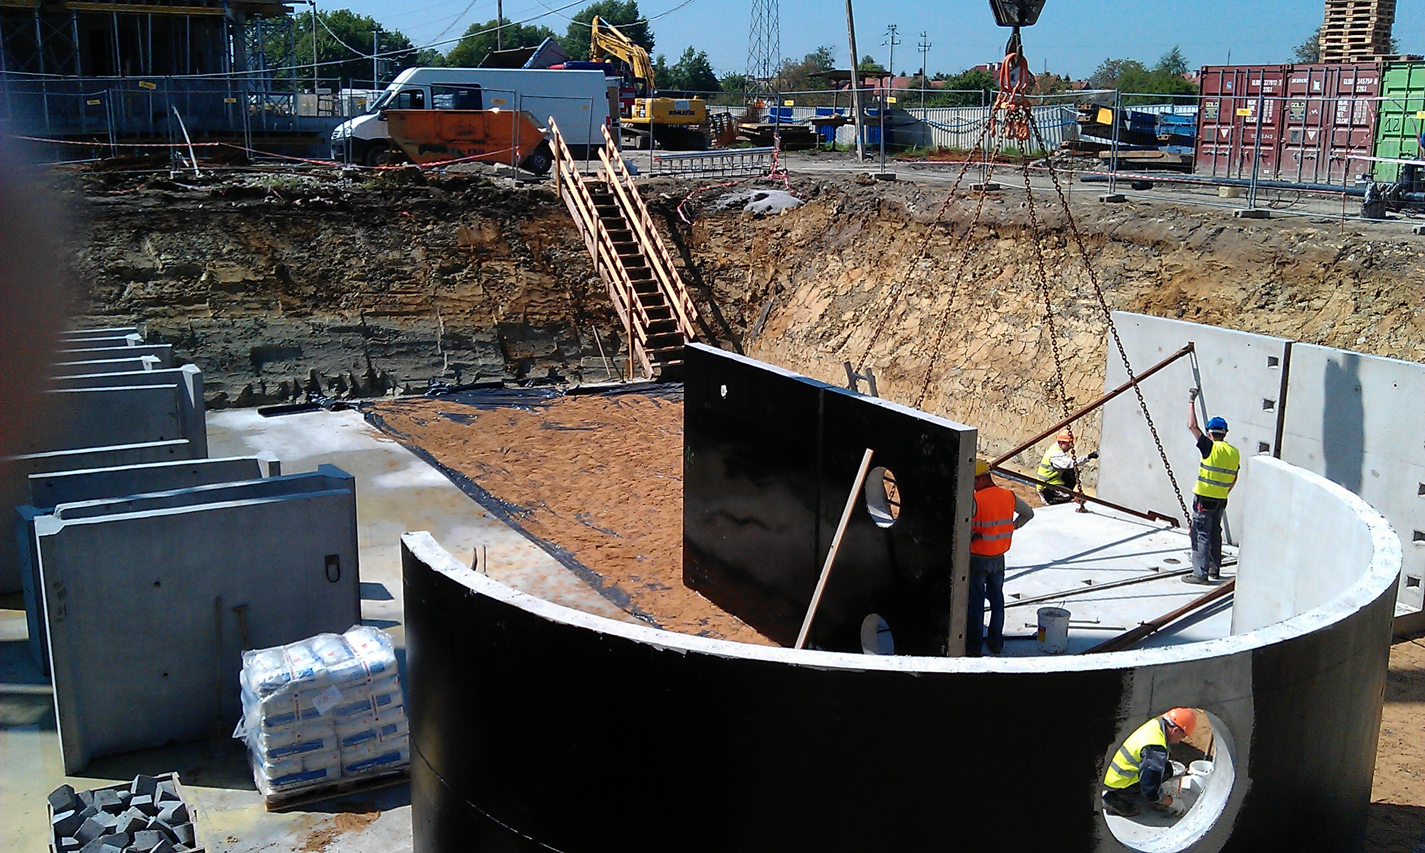
Studnie, Osadniki OS
Notes:
Szpital Złotniki Wrocław

Slide 8
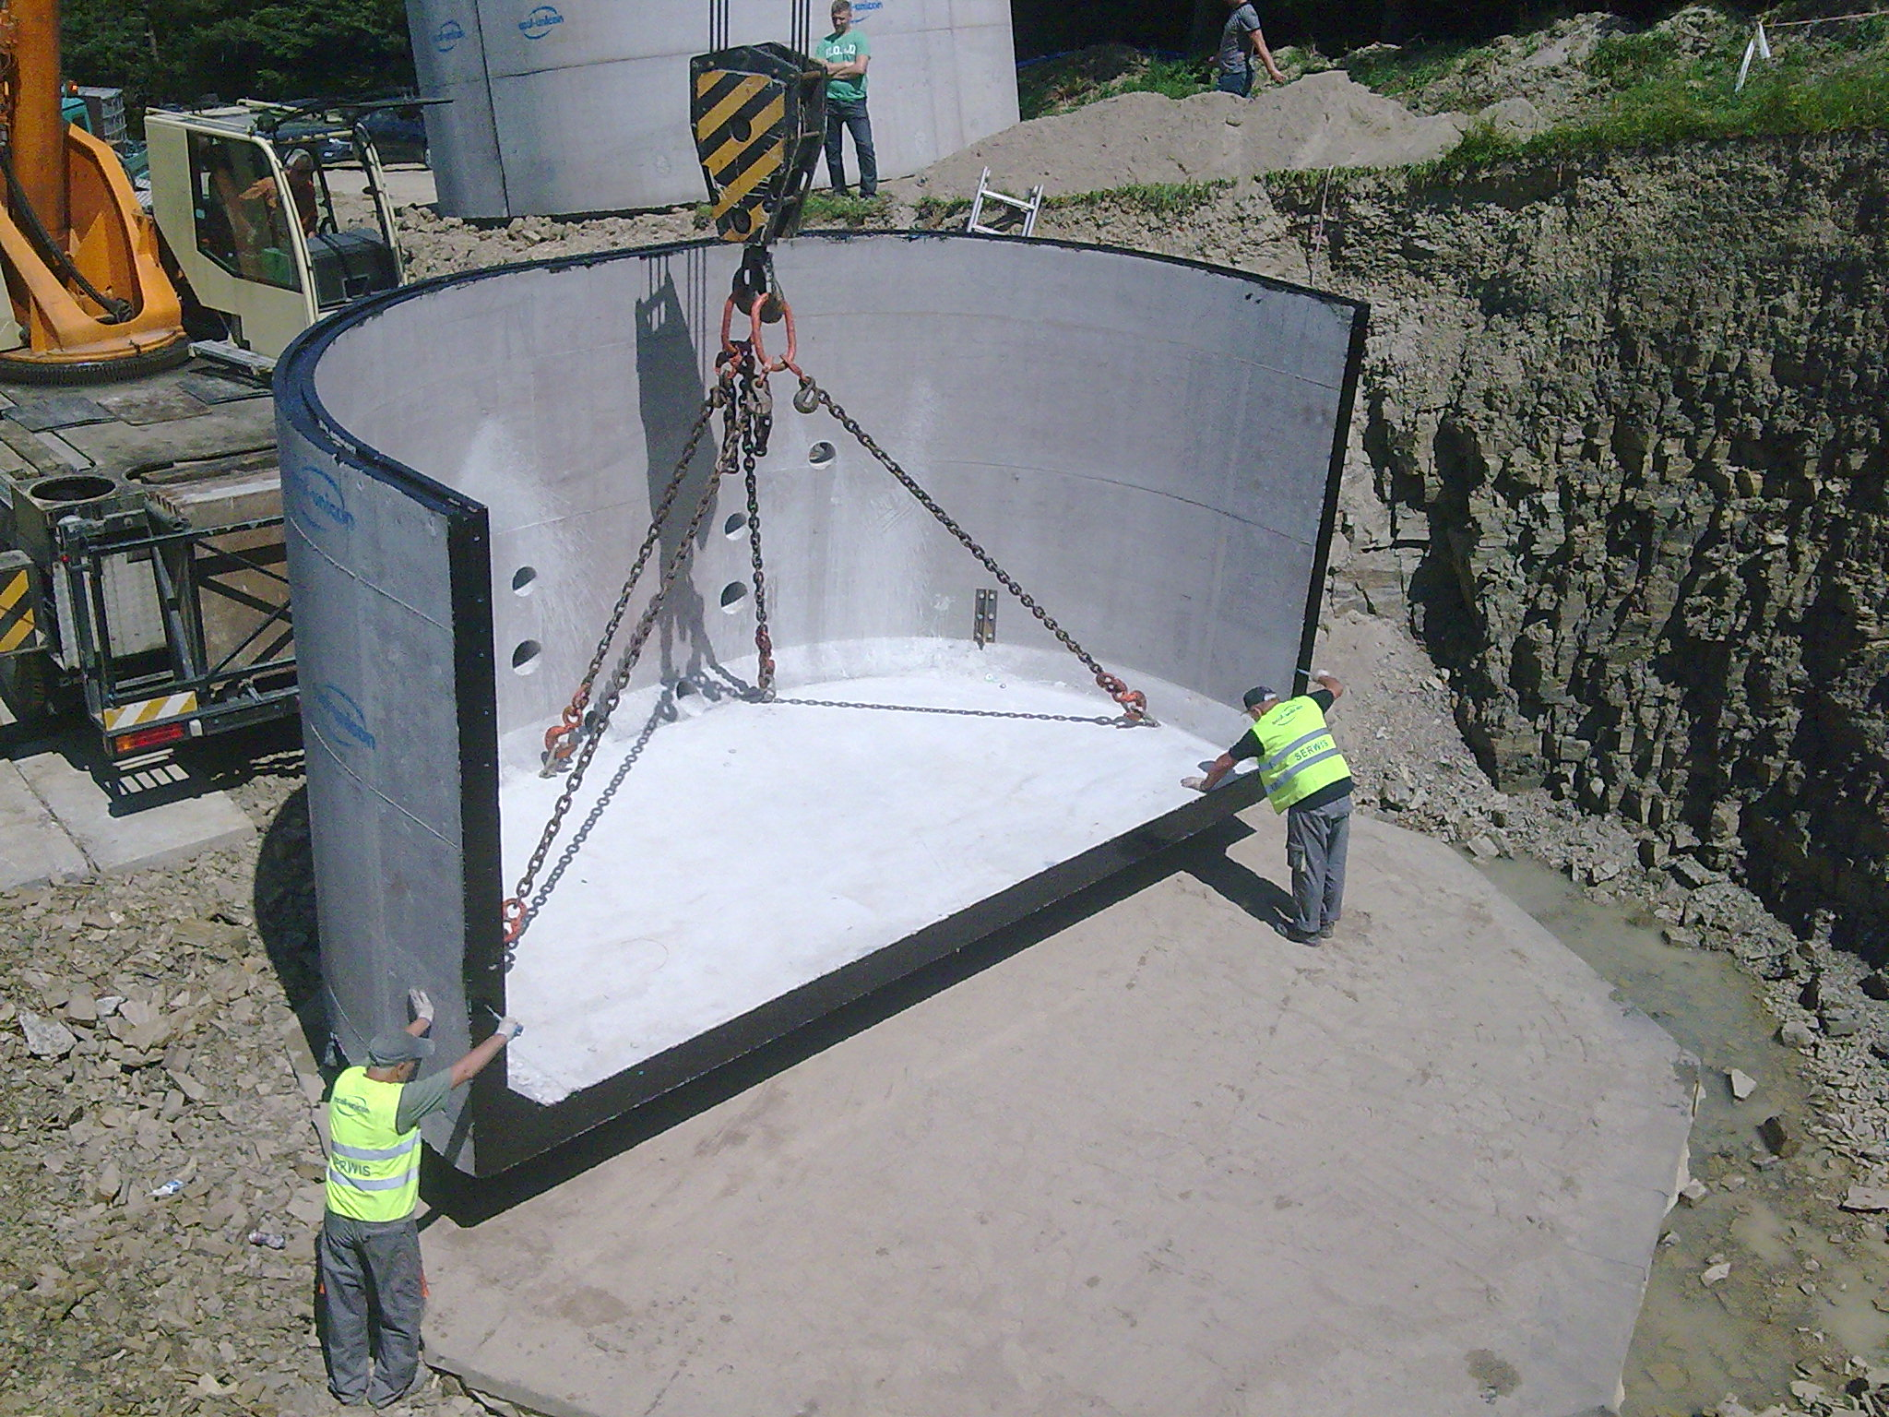
Notes:
Wrocław 4600, 20m3 ZS22330

Slide 9
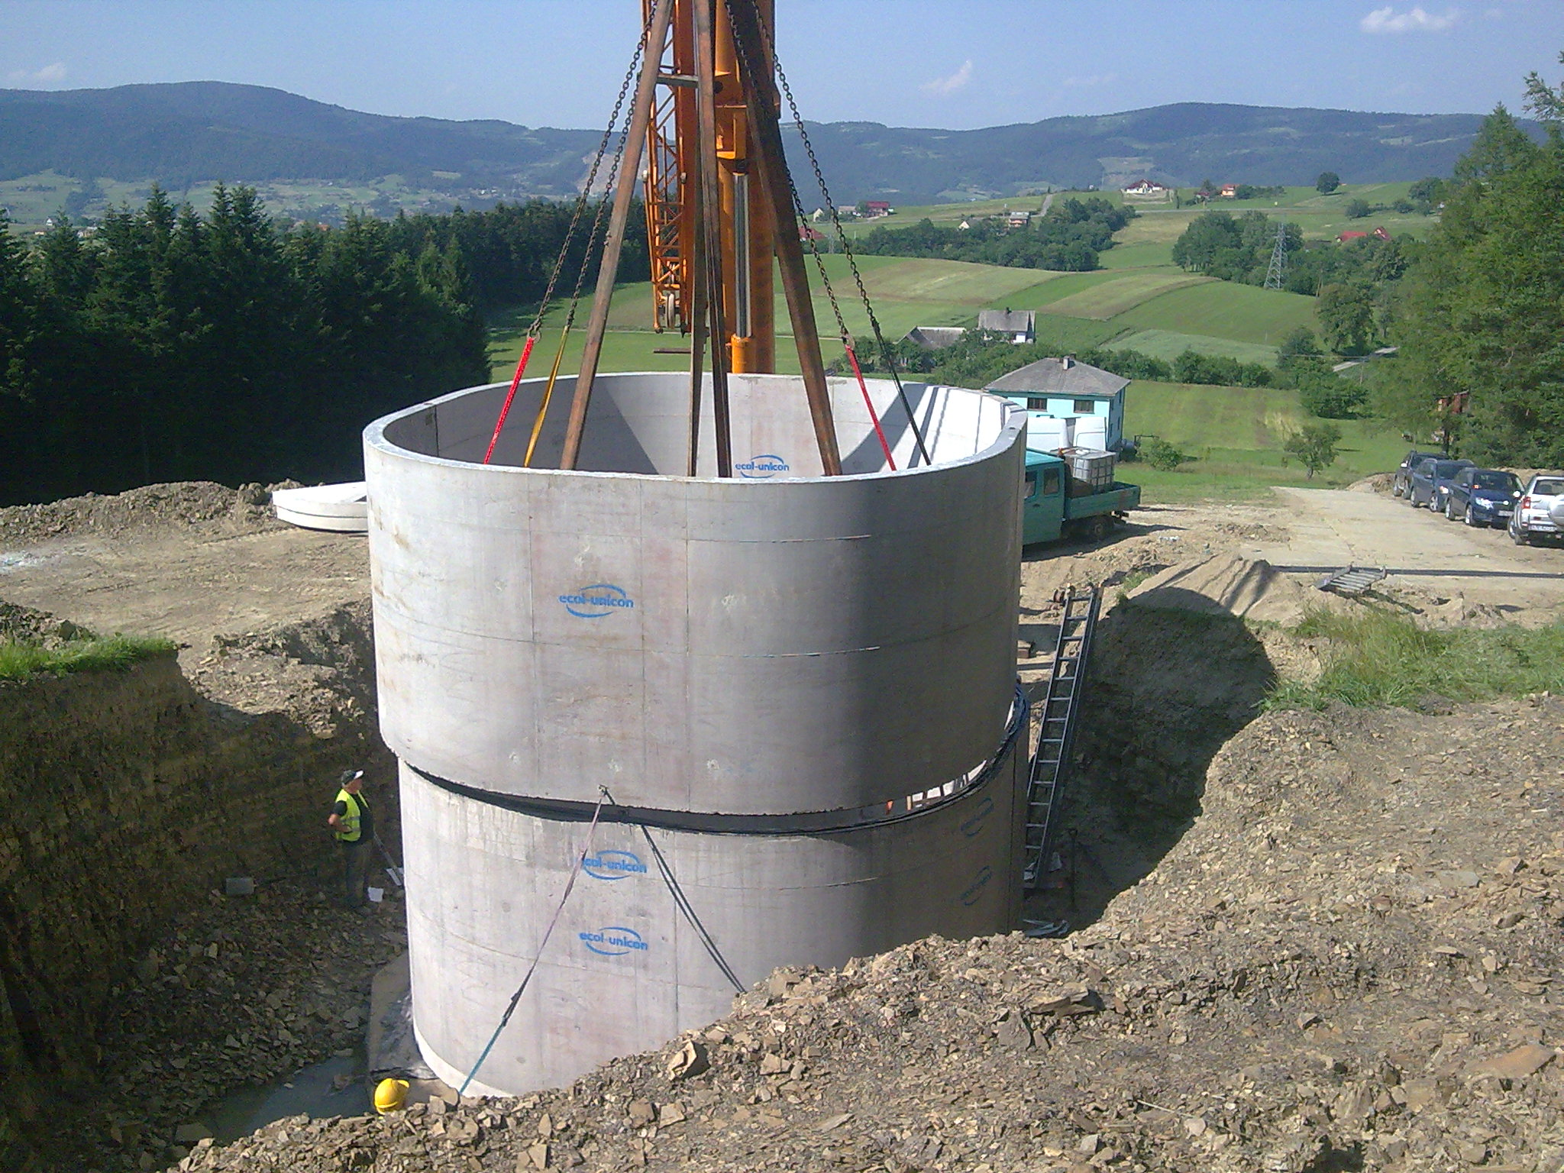
Notes:
Wrocław 4600, 20m3 ZS22330

Slide 10
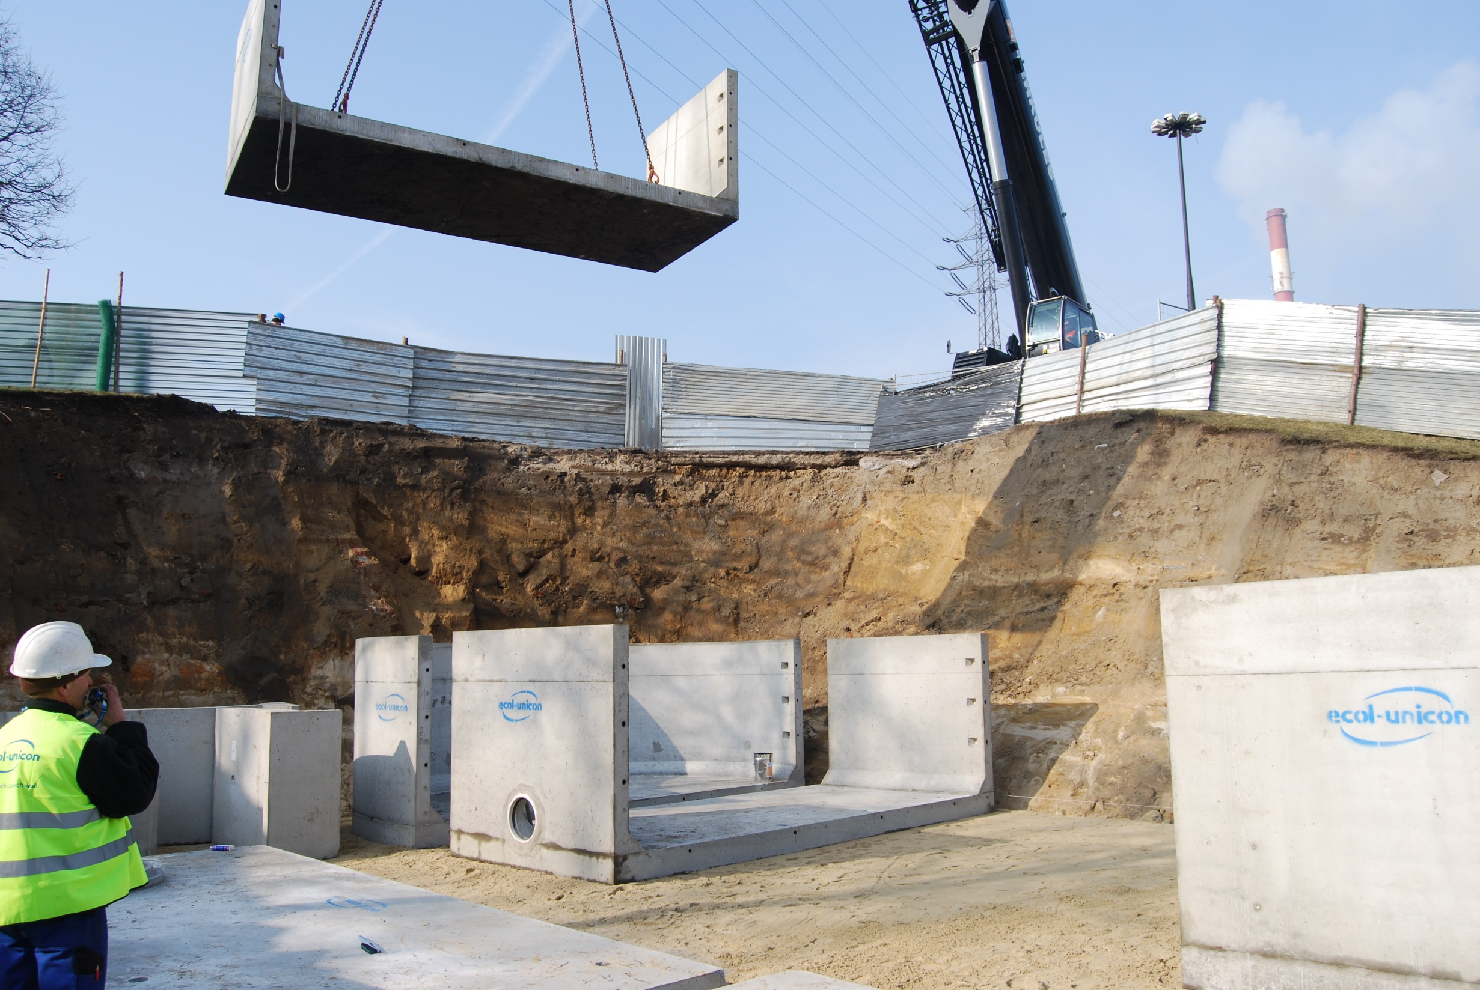
Notes:
Wrocław 4600, 20m3 ZS22330

Slide 11
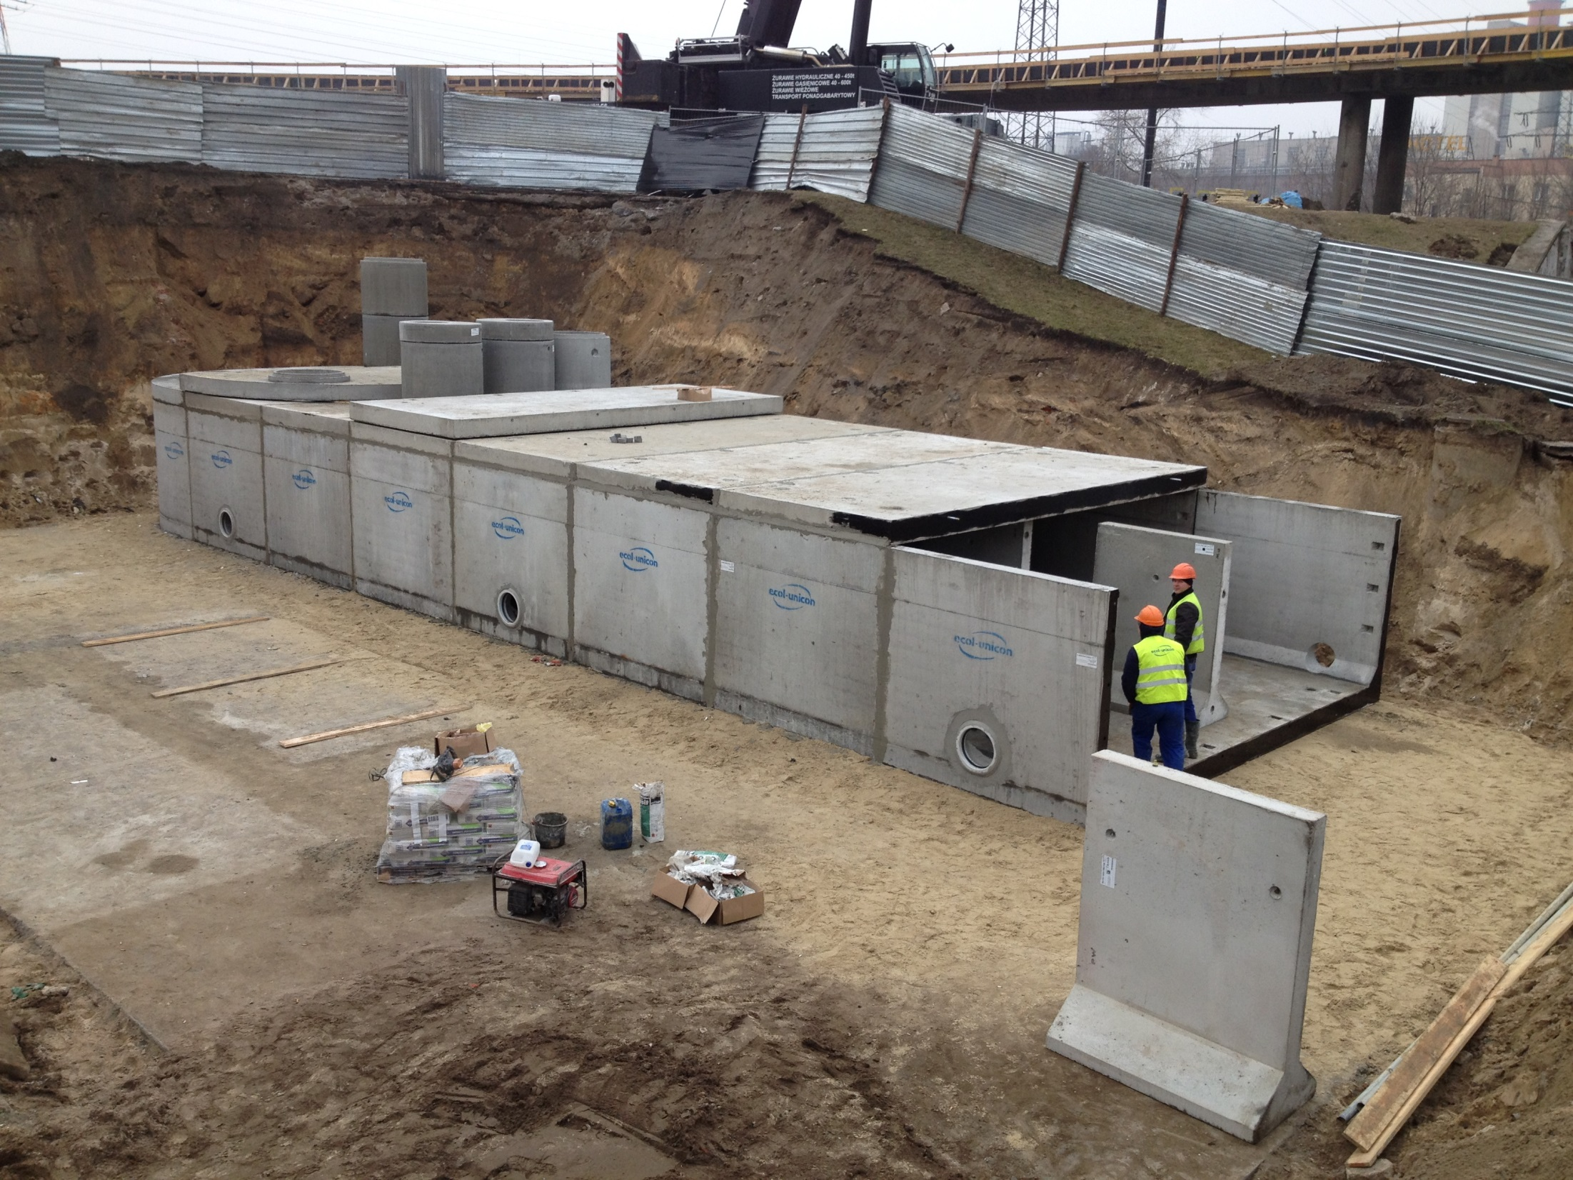
Notes:
Wrocław 4600, 20m3 ZS22330

Slide 12
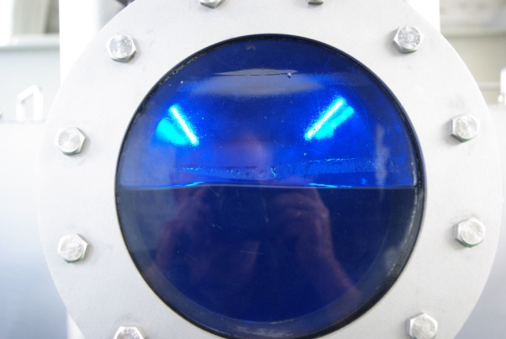
Tłocznie ETS
Pompownia z kratą koszową
Pompownia sitowa
Pierwsze tłocznie
Tłocznie ETS
Zbiornik ze stali nierdzewnej
Zawory dostępne bez rozkręcania modułu
Pompy IP68 lub IP55
Separatory umieszczone na zewnątrz modułu
Elastyczne klapy separatora
Możliwość odcięcia każdego obiegu

Slide 13
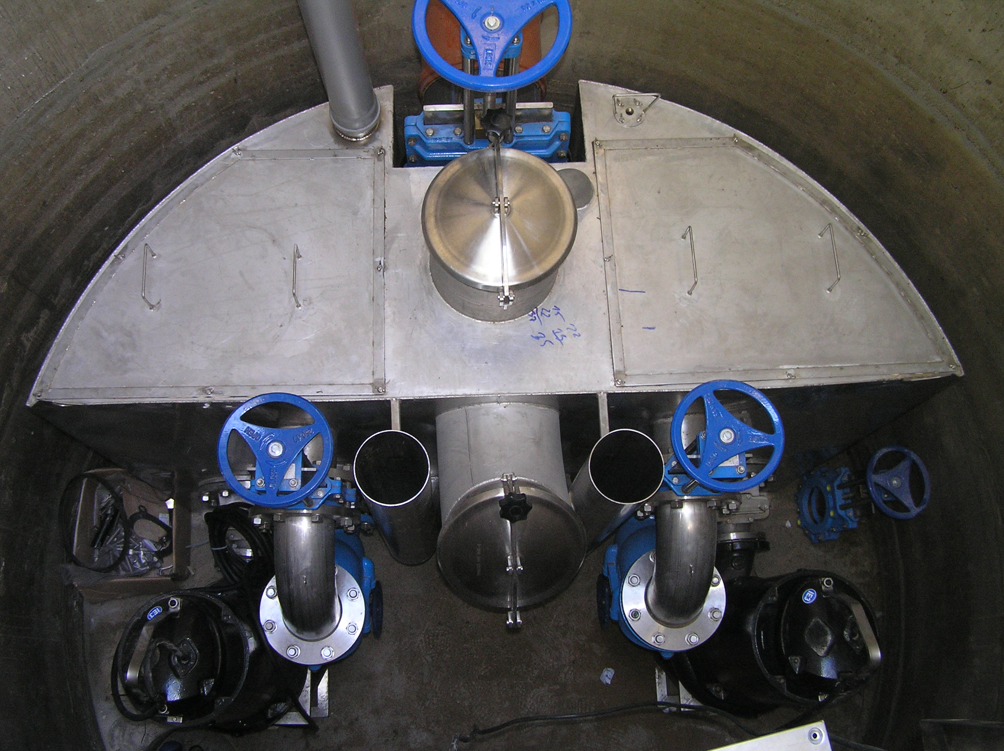

Slide 14
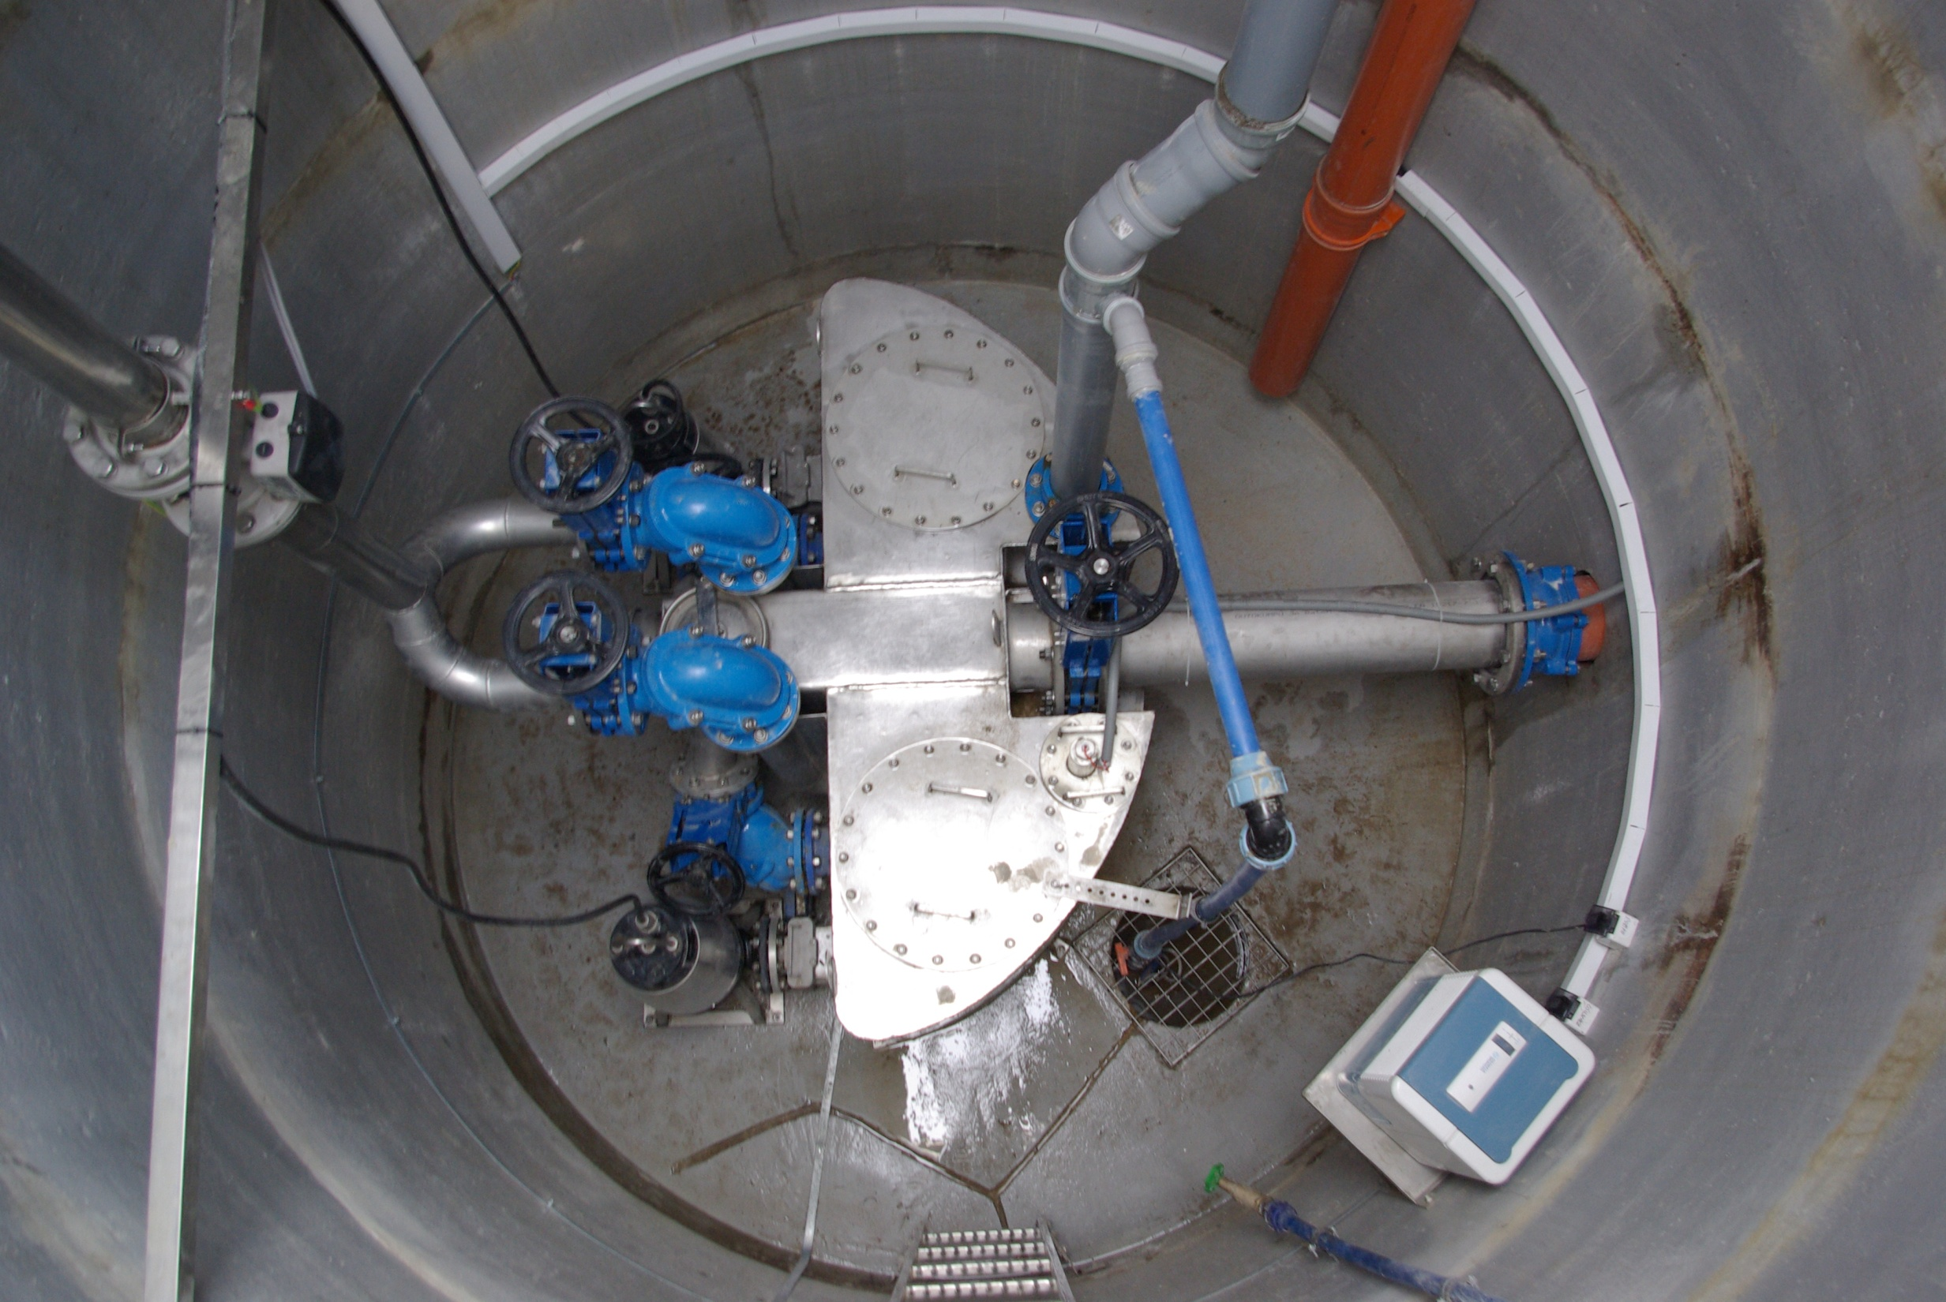
Notes:
Bydgoszcz

Slide 15
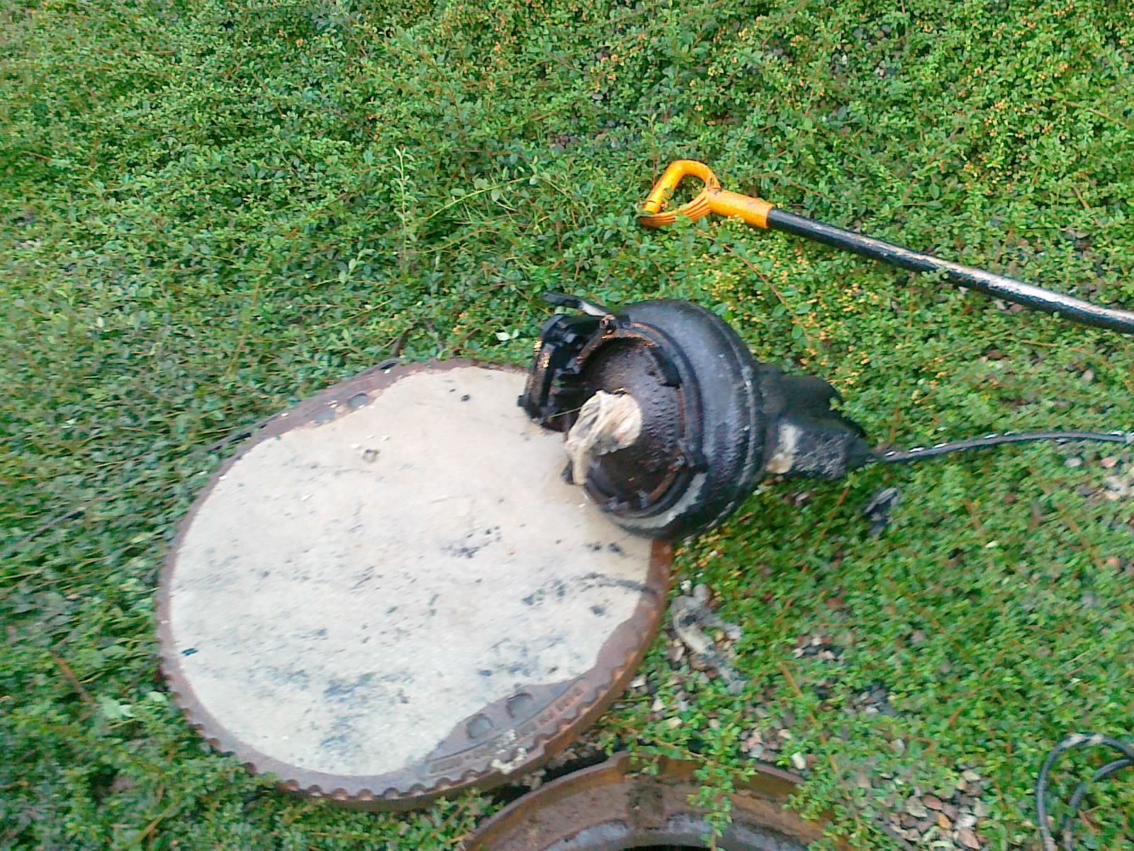
Wirniki pomp a zastosowanie

Slide 16
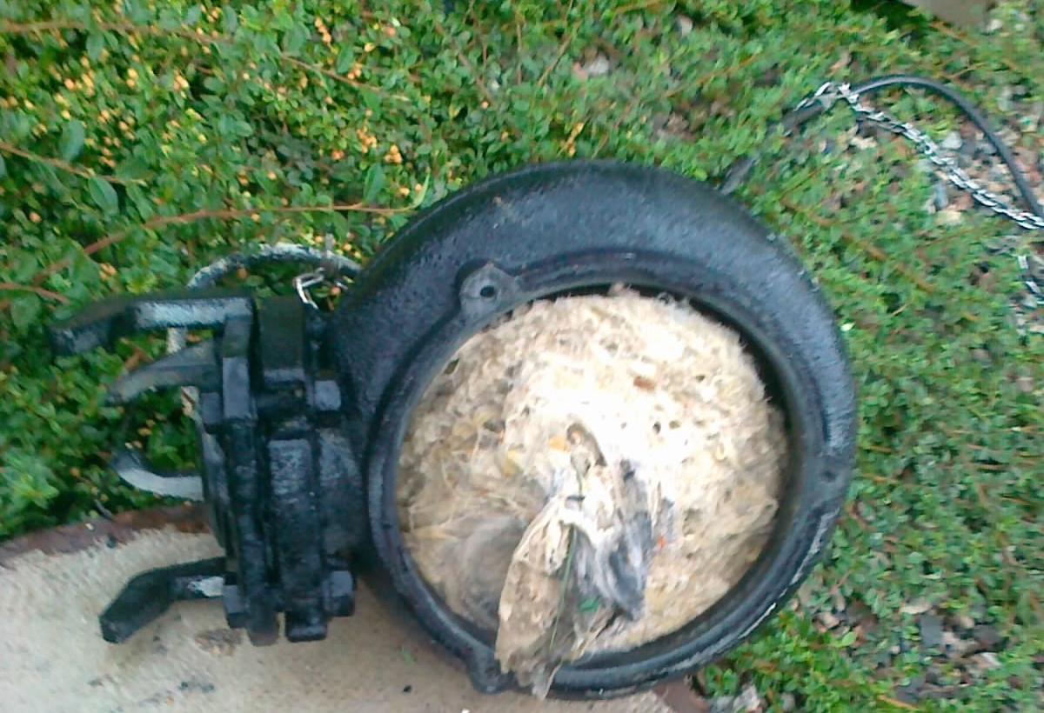
Wirniki pomp a zastosowanie

Slide 17
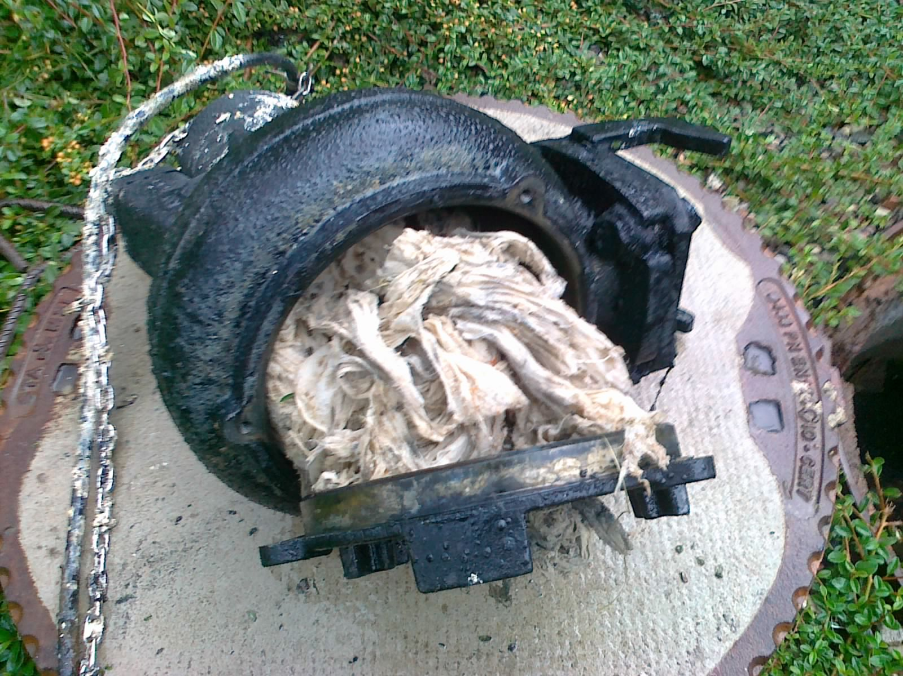
Wirniki pomp a zastosowanie

Slide 18
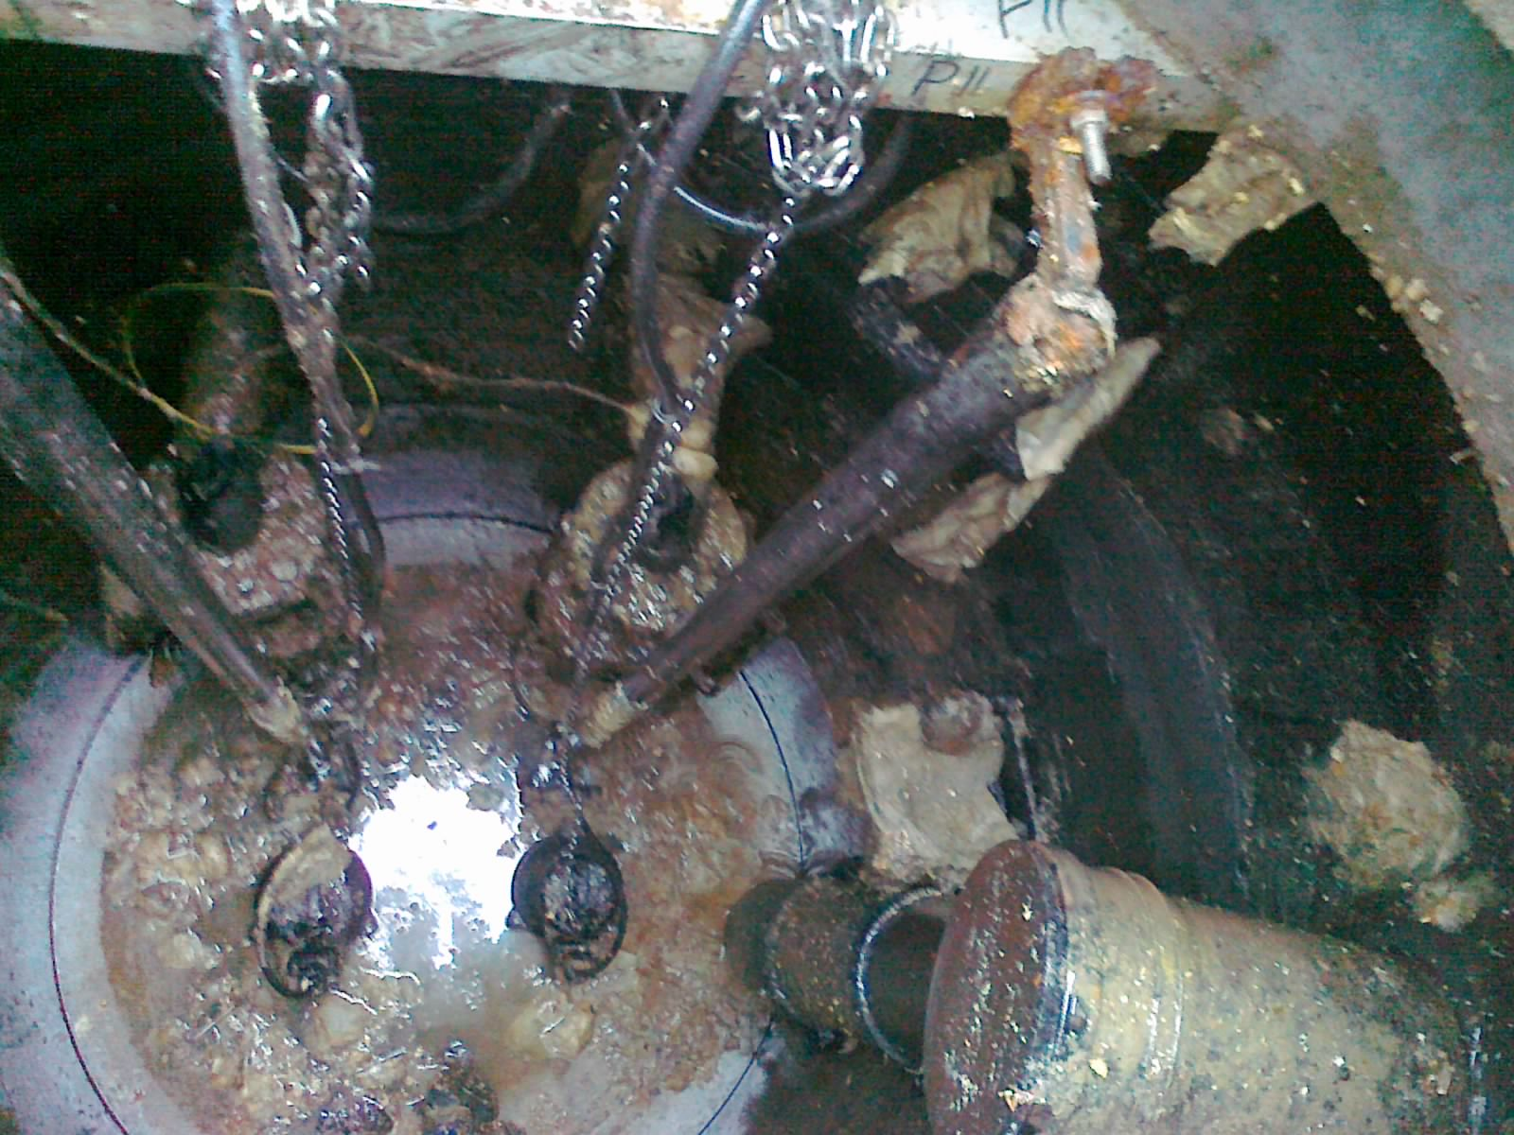

Slide 19
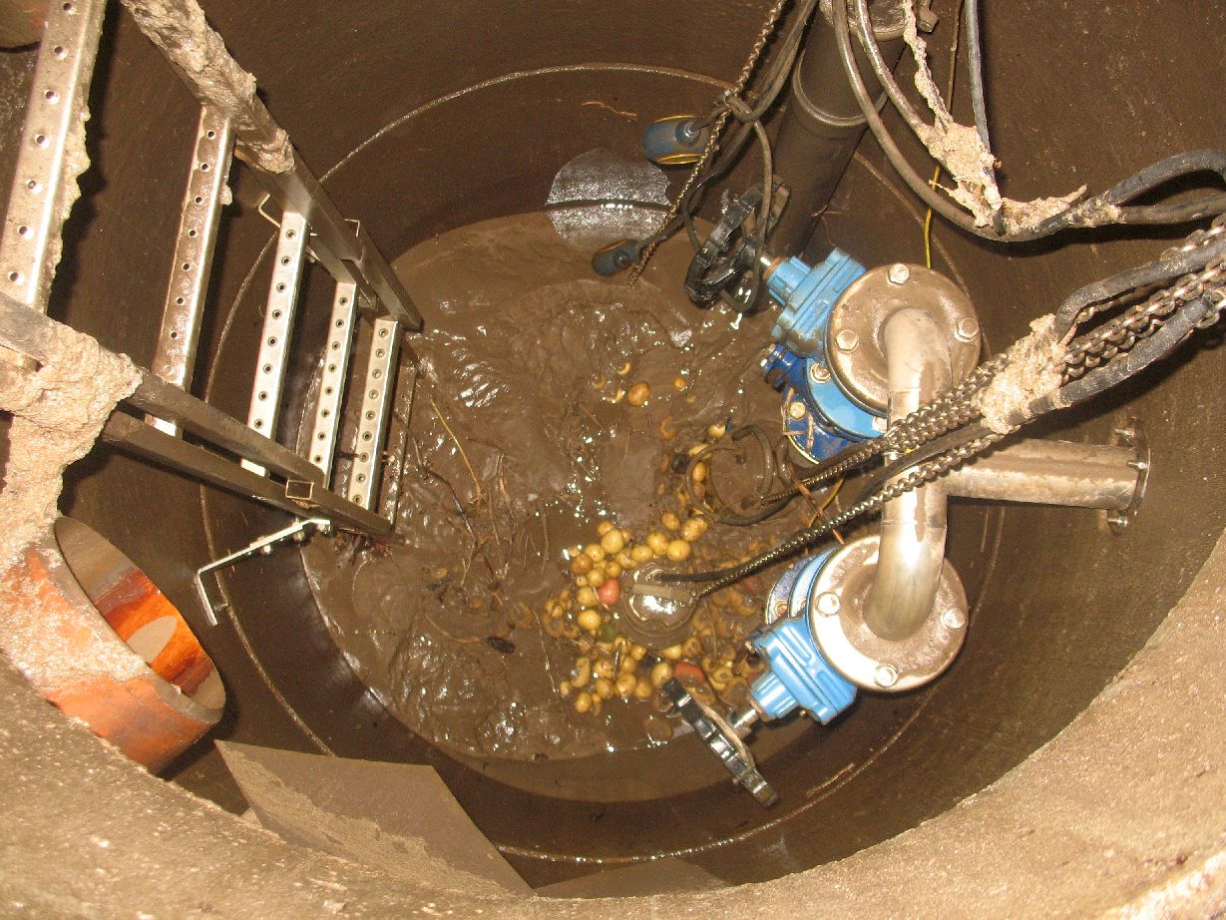

Slide 21
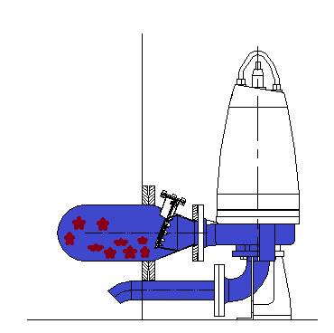
Tłocznie ETS
I Faza - napełnianie

Slide 22
Tłocznie ETS
I Faza - napełnianie

Slide 23
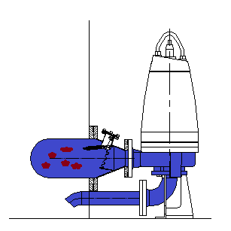
Tłocznie ETS
II Faza - pompowanie

Slide 24
Tłocznie ETS
II Faza - pompowanie

Slide 25
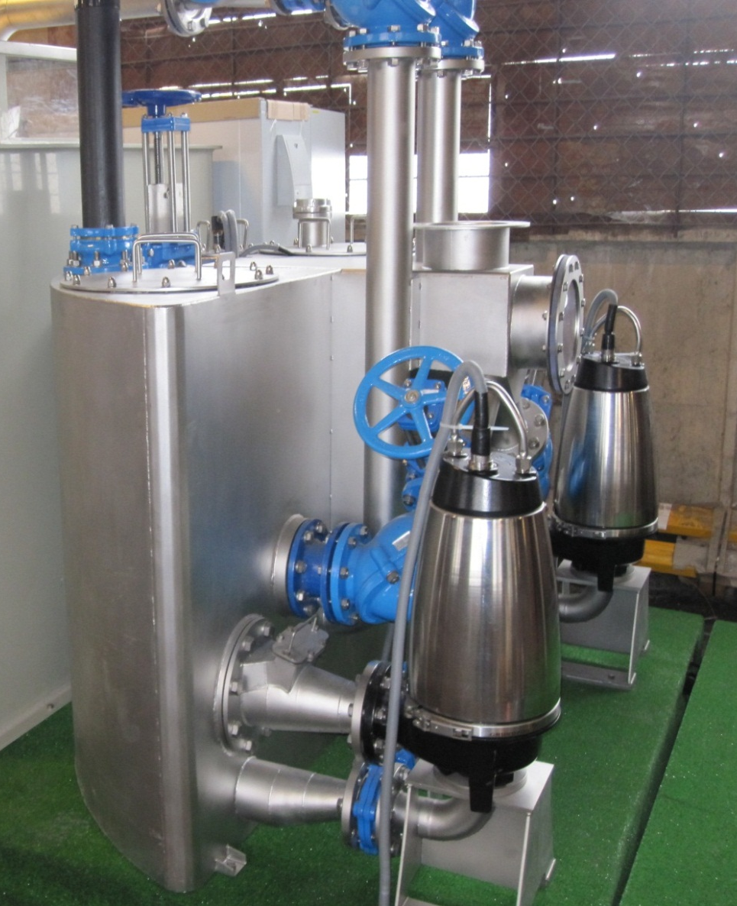
Tłocznie ETS
Zbiornik retencyjny
W całości wykonany ze stali nierdzewnej
Kształt przystosowany do zabudowy w zbiorniku okrągłym
Łatwy dostęp do wnętrza – klapy rewizyjne
Próby ciśnieniowe wykonywane na etapie produkcji

Slide 26
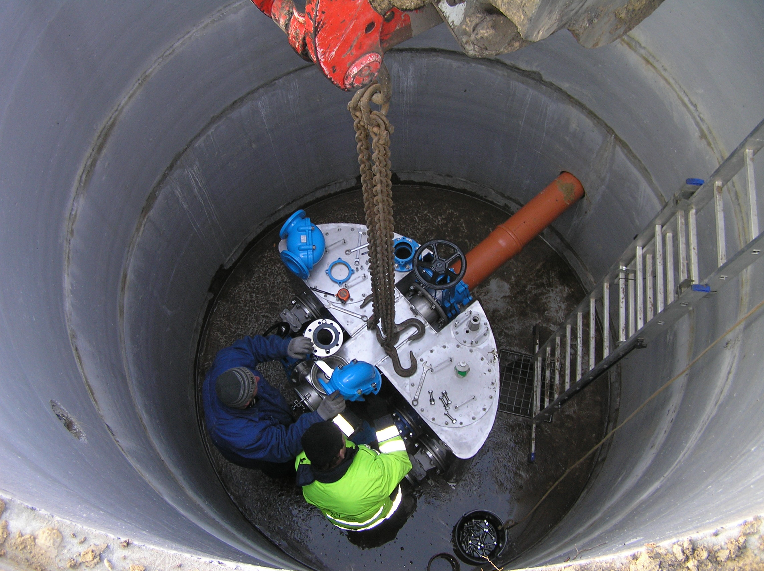

Slide 27
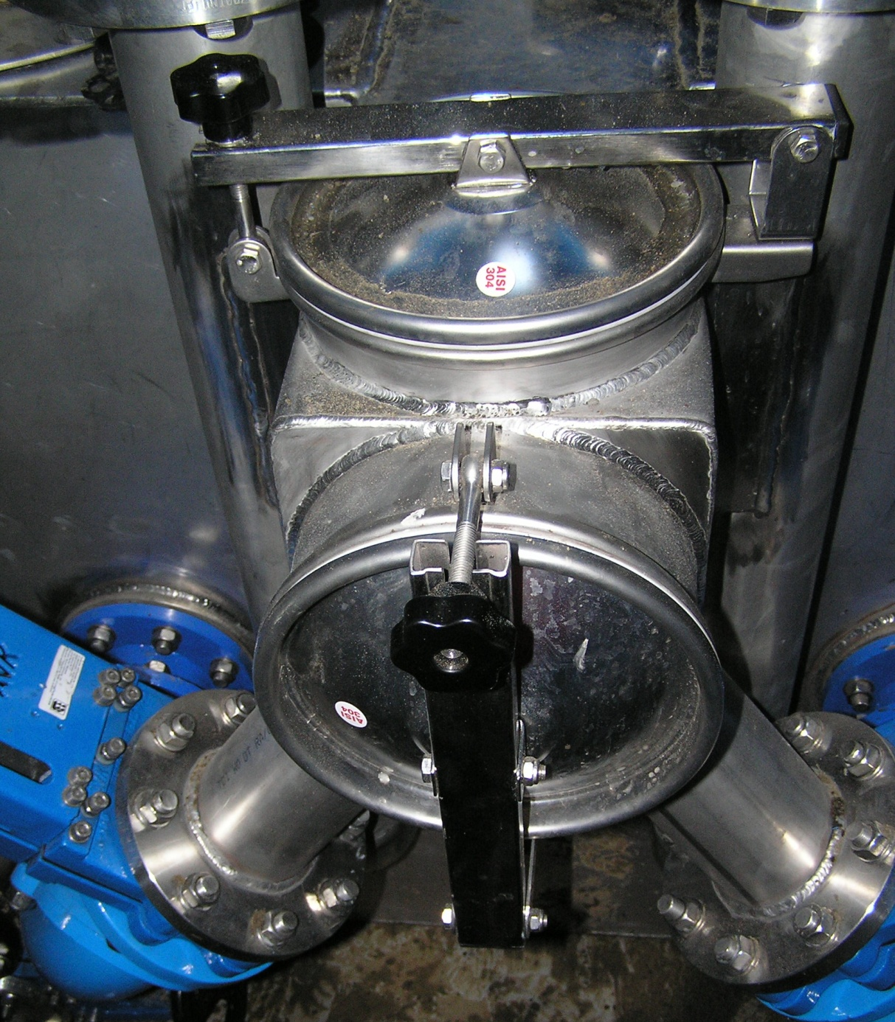
Tłocznie ETS
Rewizje na rozdzielaczu
System EASY VIEW

Slide 29
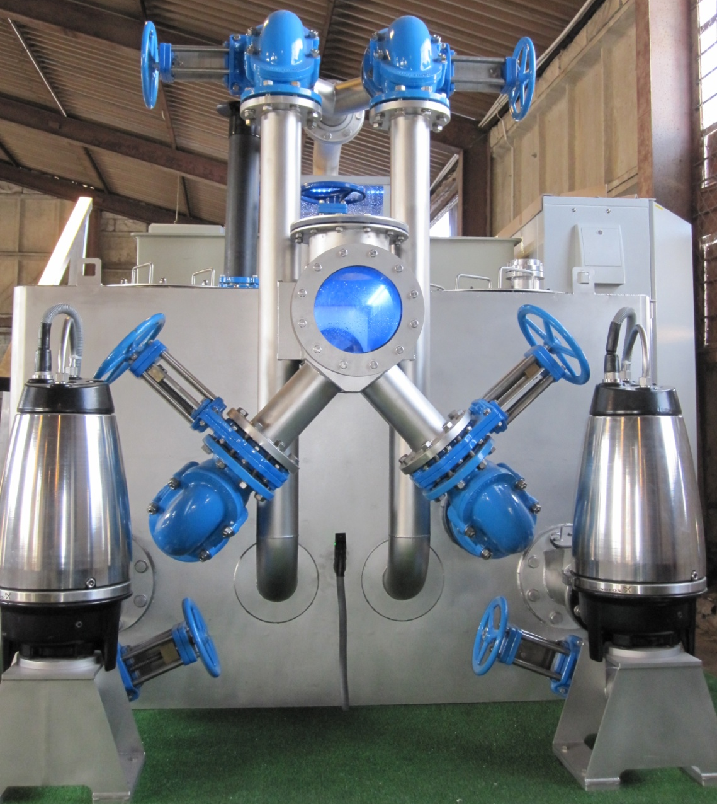
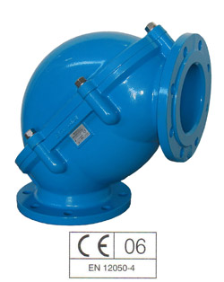
Tłocznie ETS
Zawór zwrotny kulowy

Slide 30
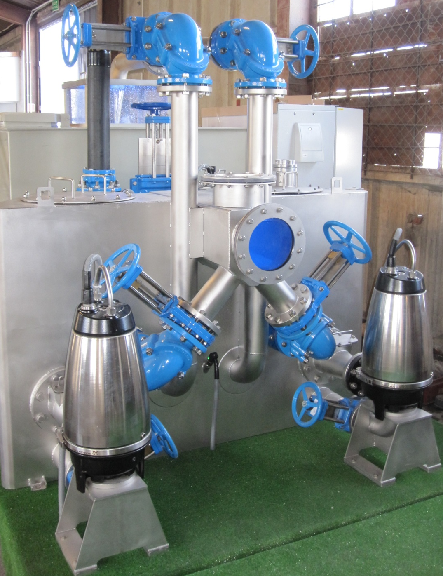
Tłocznie ETS
Zasuwa odcinająca - nożowa

Slide 31
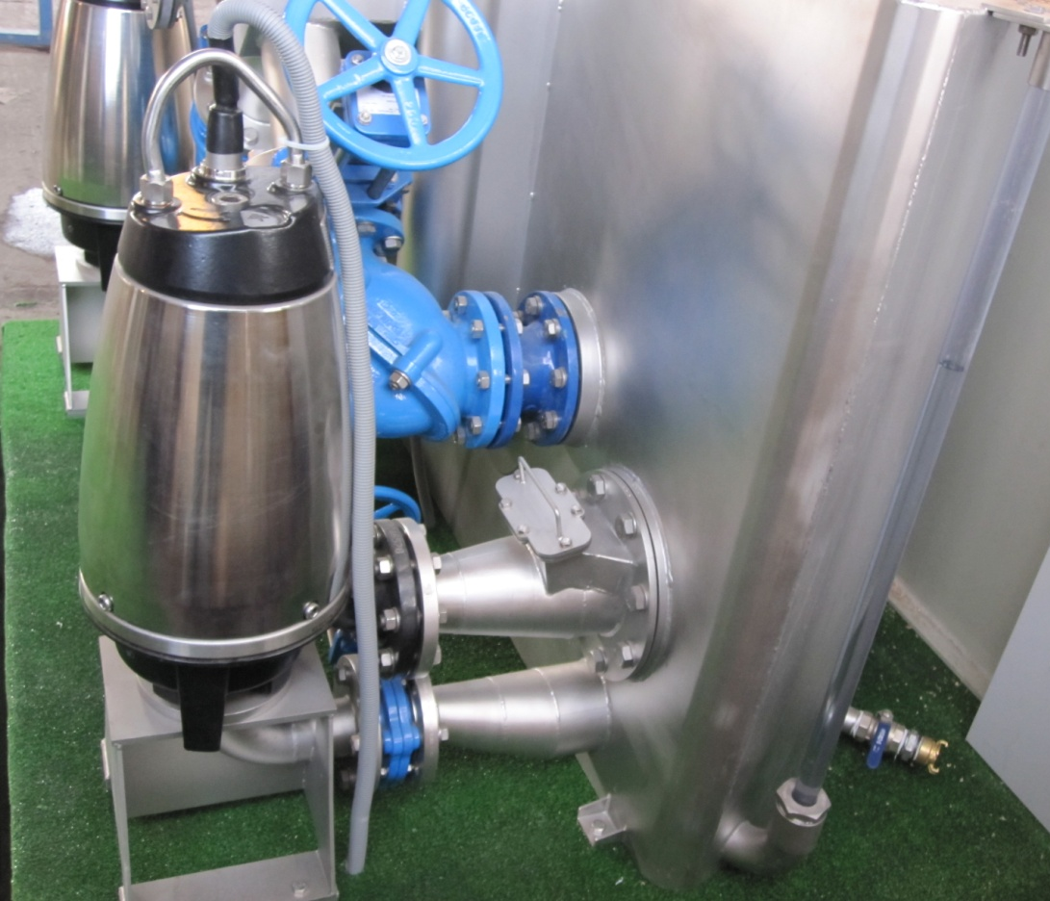
Tłocznie ETS
Separatory części stałych

Slide 33
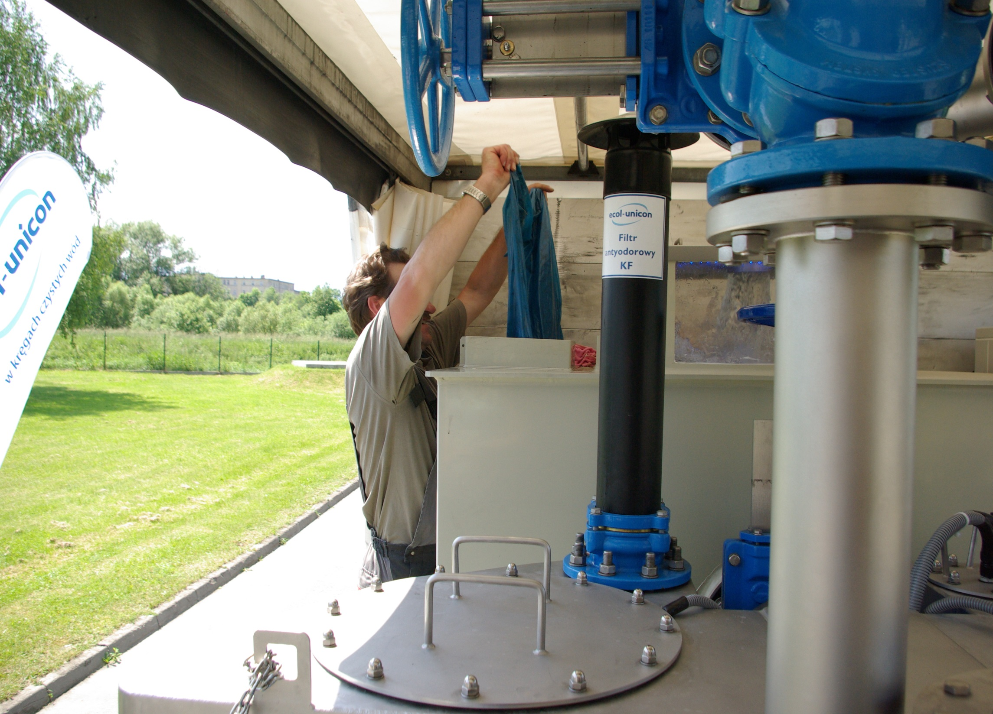

Slide 34
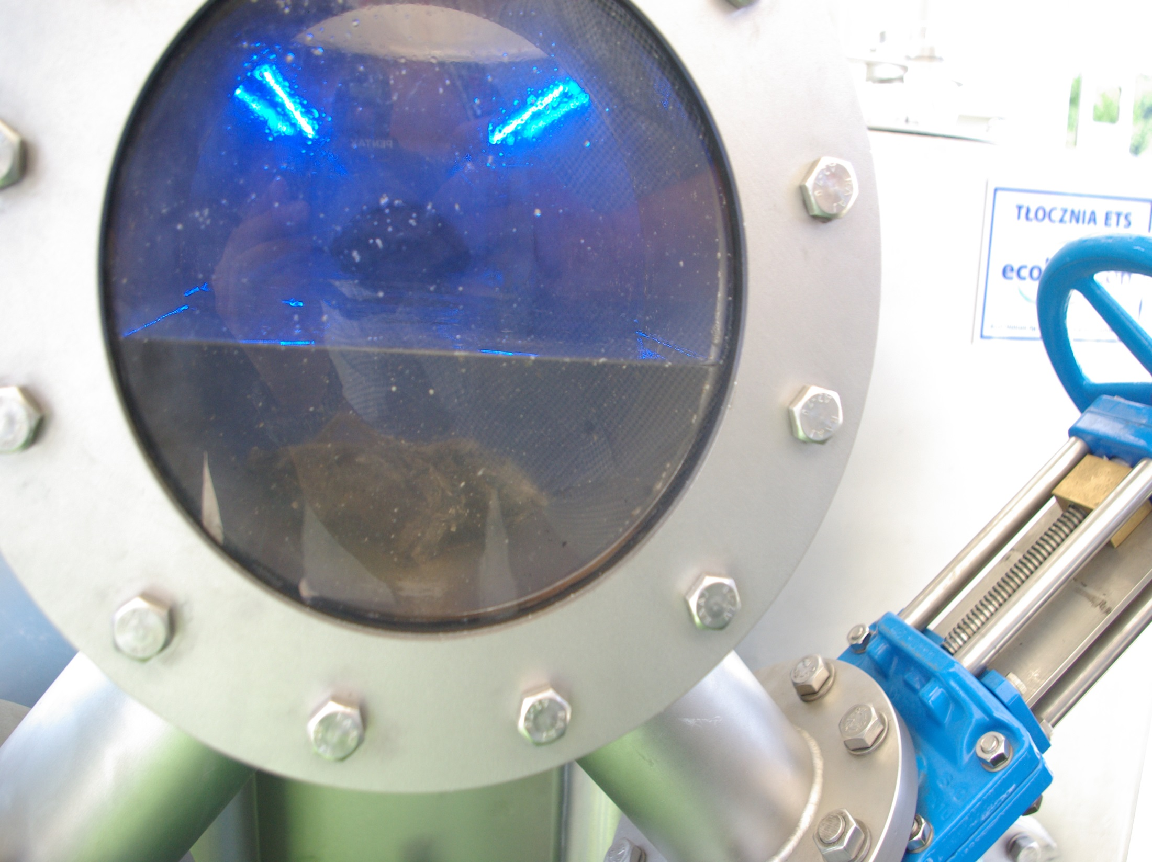

Slide 35
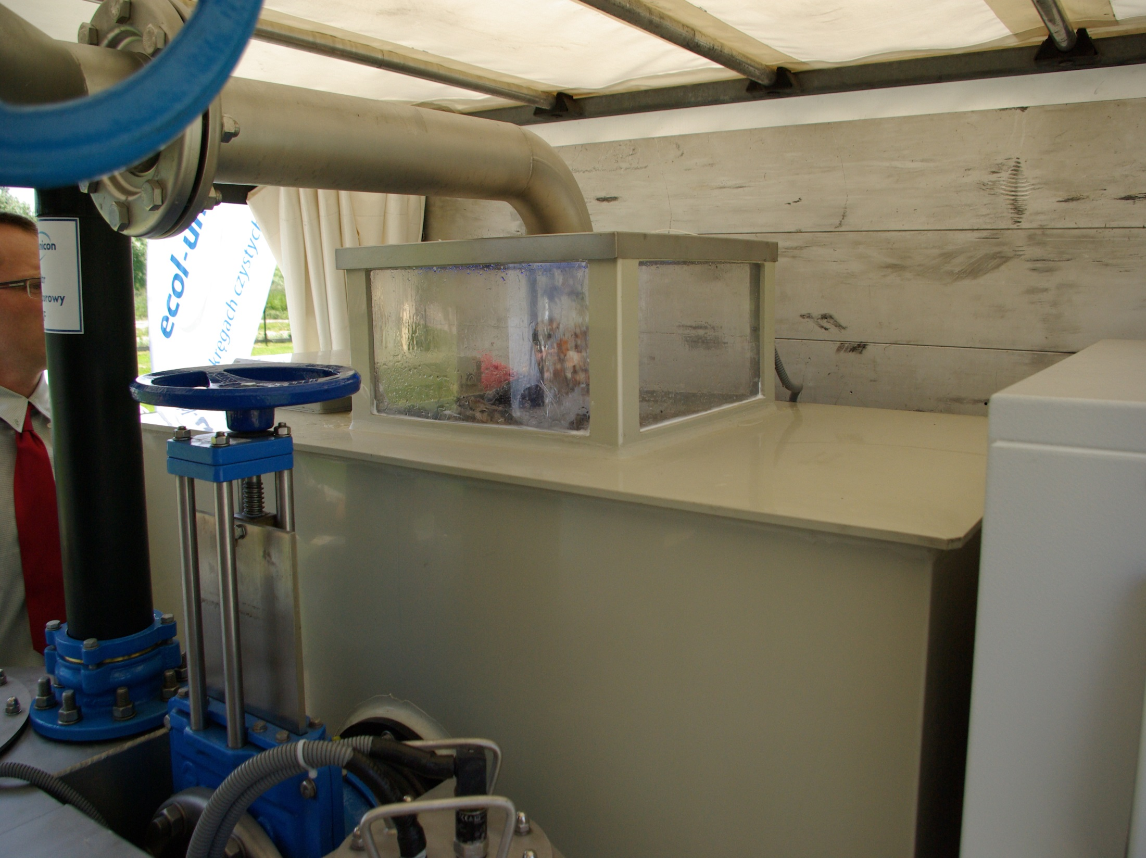

Slide 37
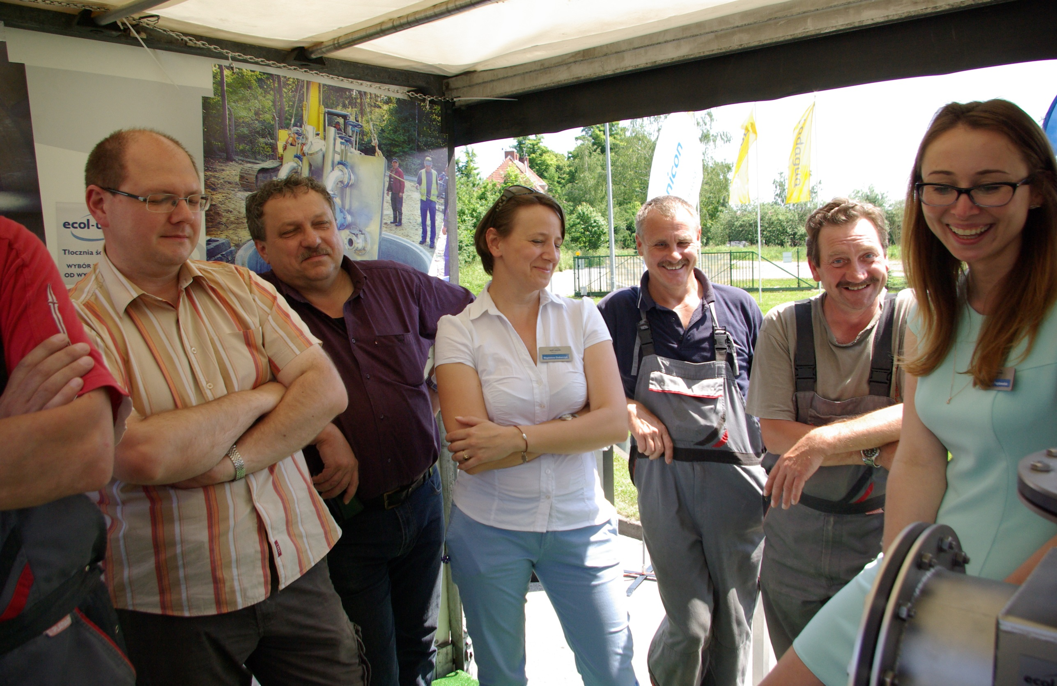

Slide 38
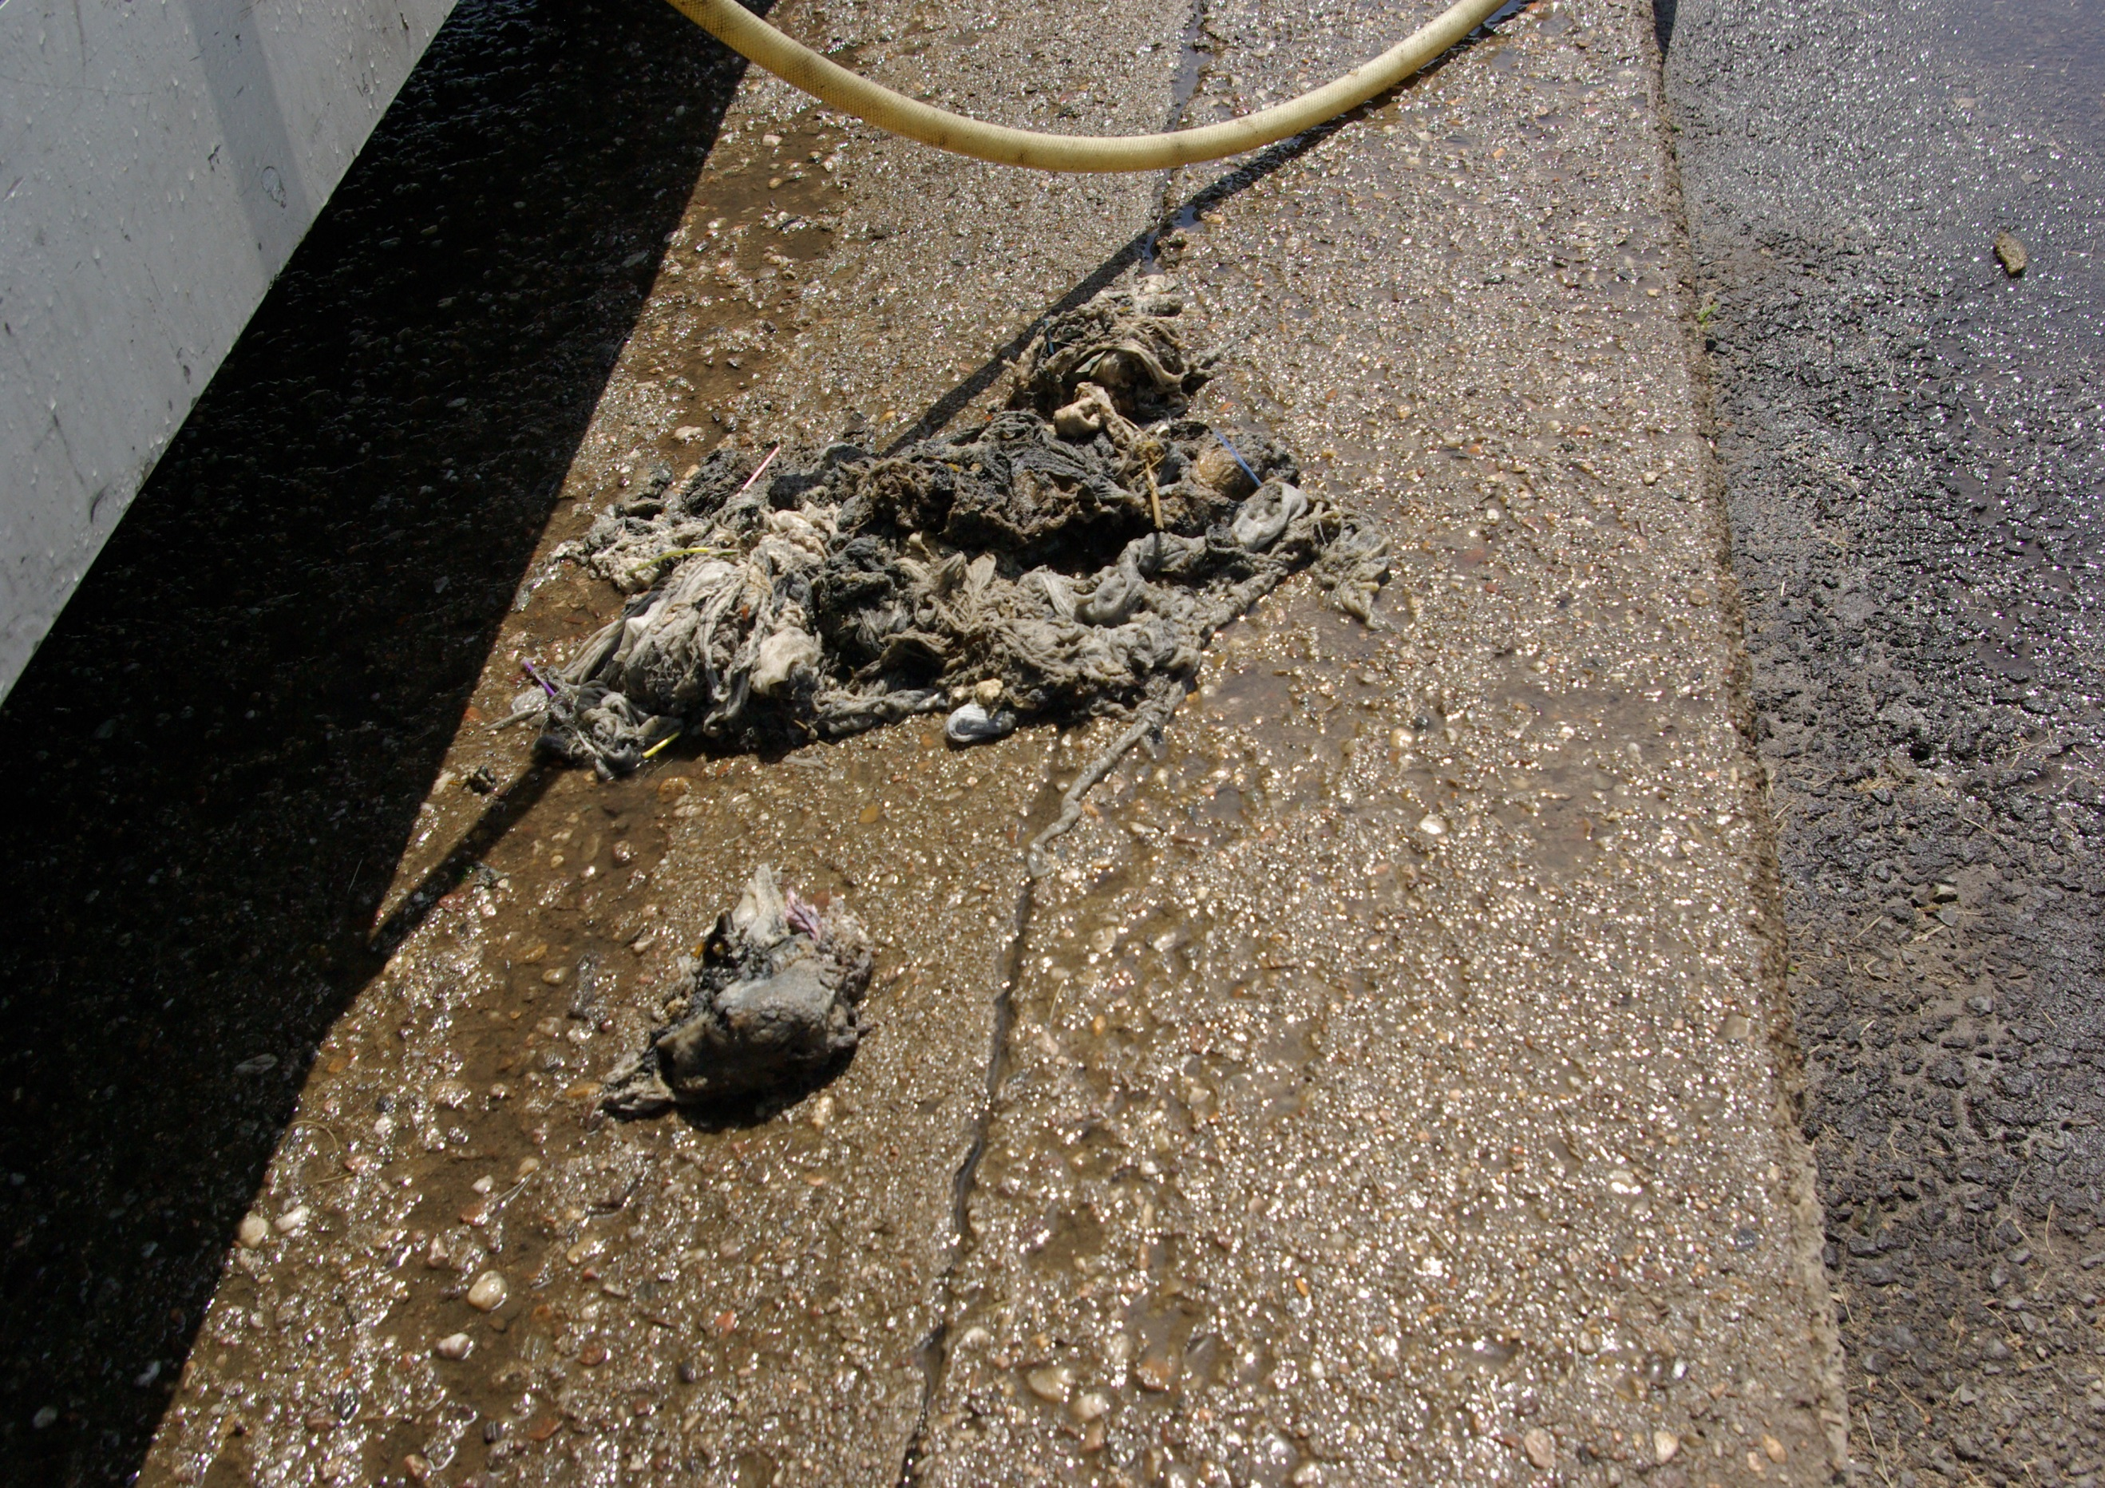

Slide 39
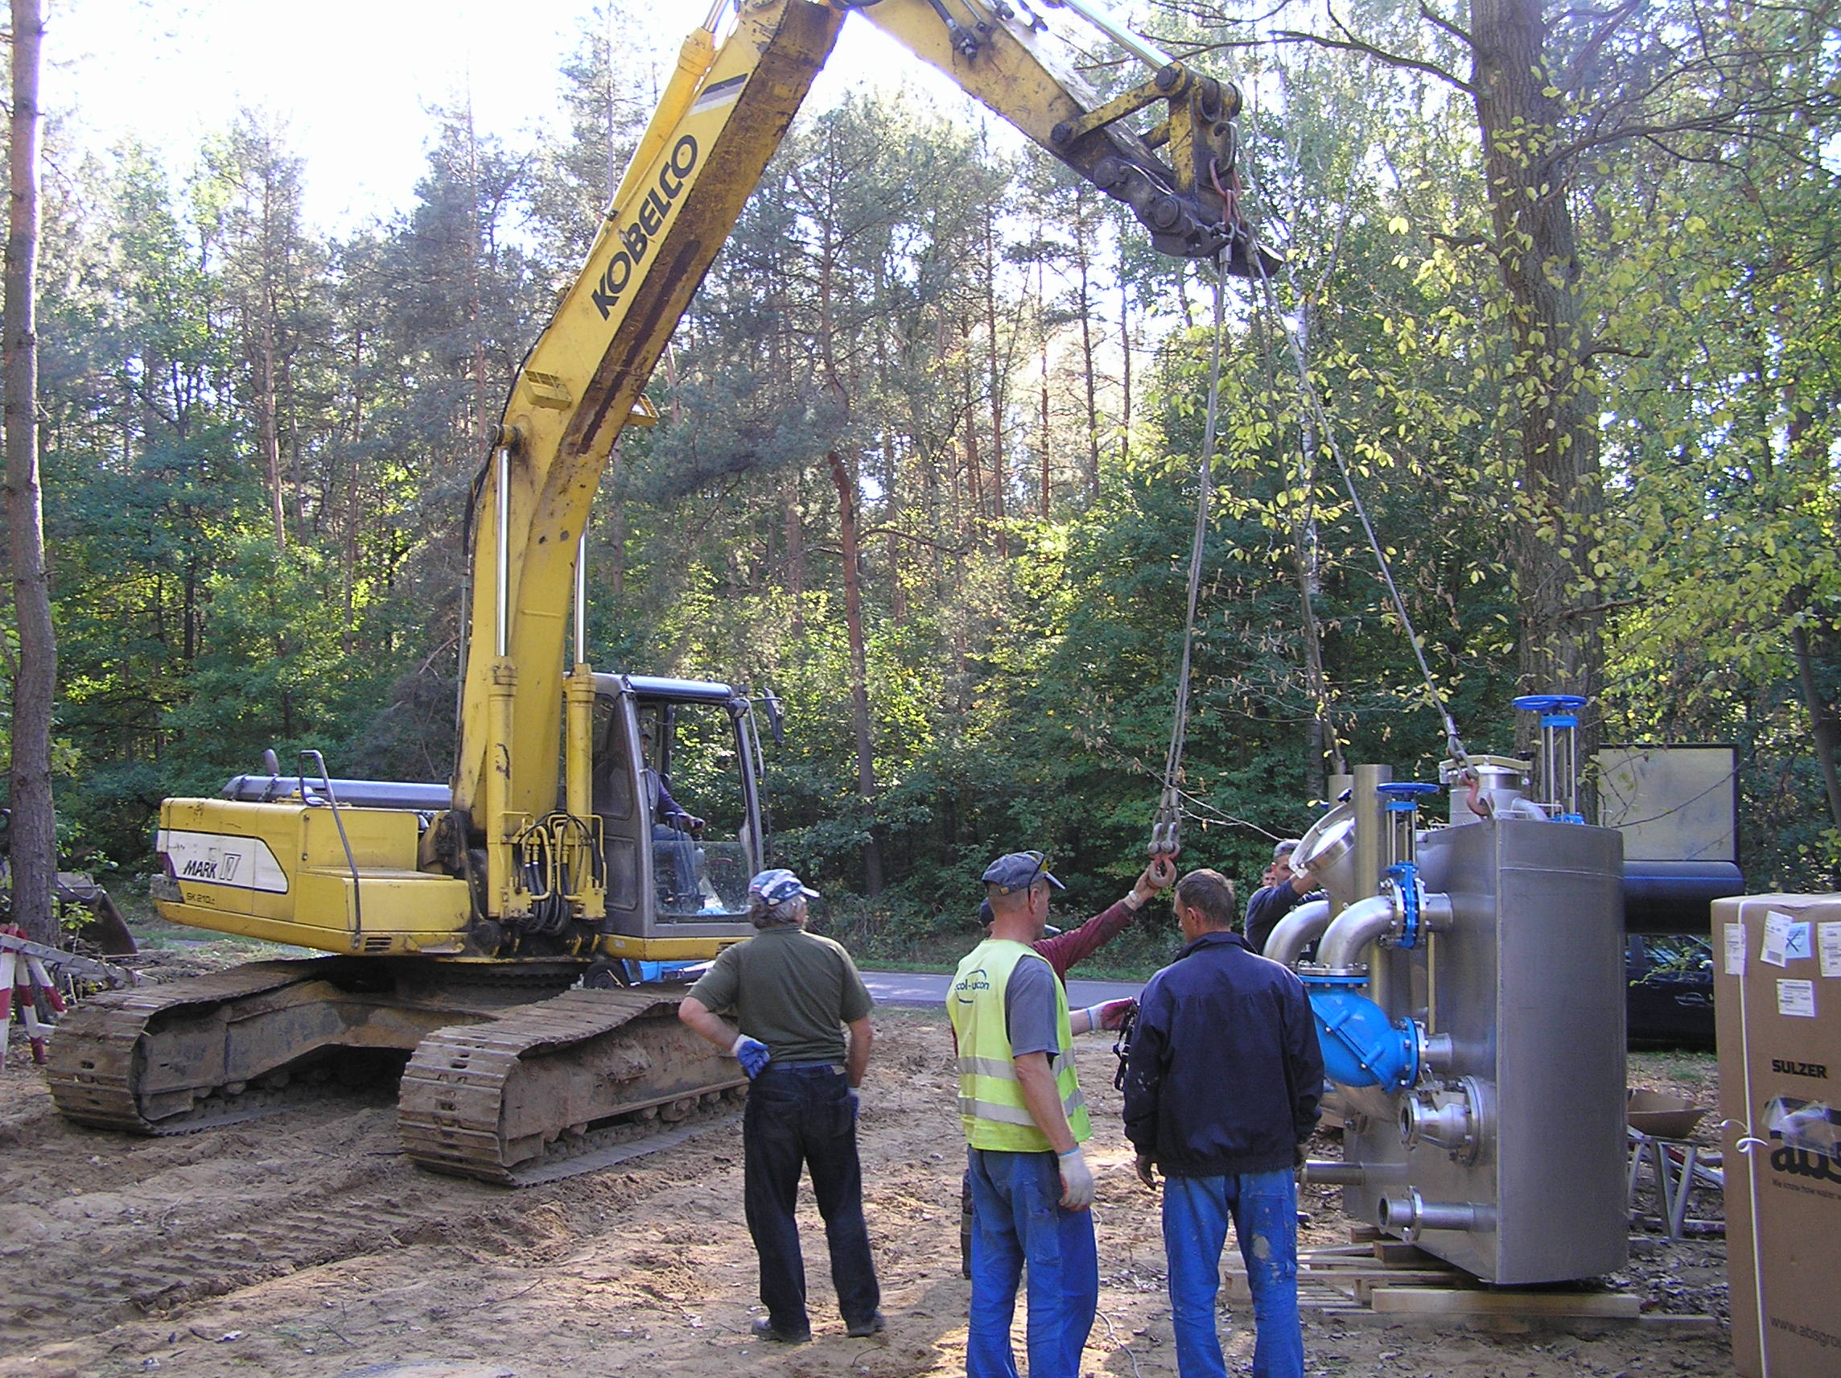
Notes:
Nowy Glinnik

Slide 40
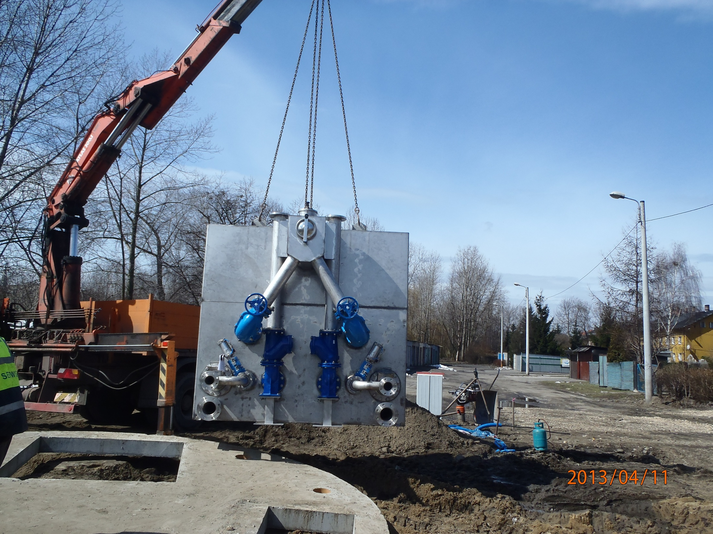
Notes:
ZS22406; Budowa kanalizacji sanitarnej w Katowicach - Dąbrówka Mała. Tłocznia P2

Slide 41
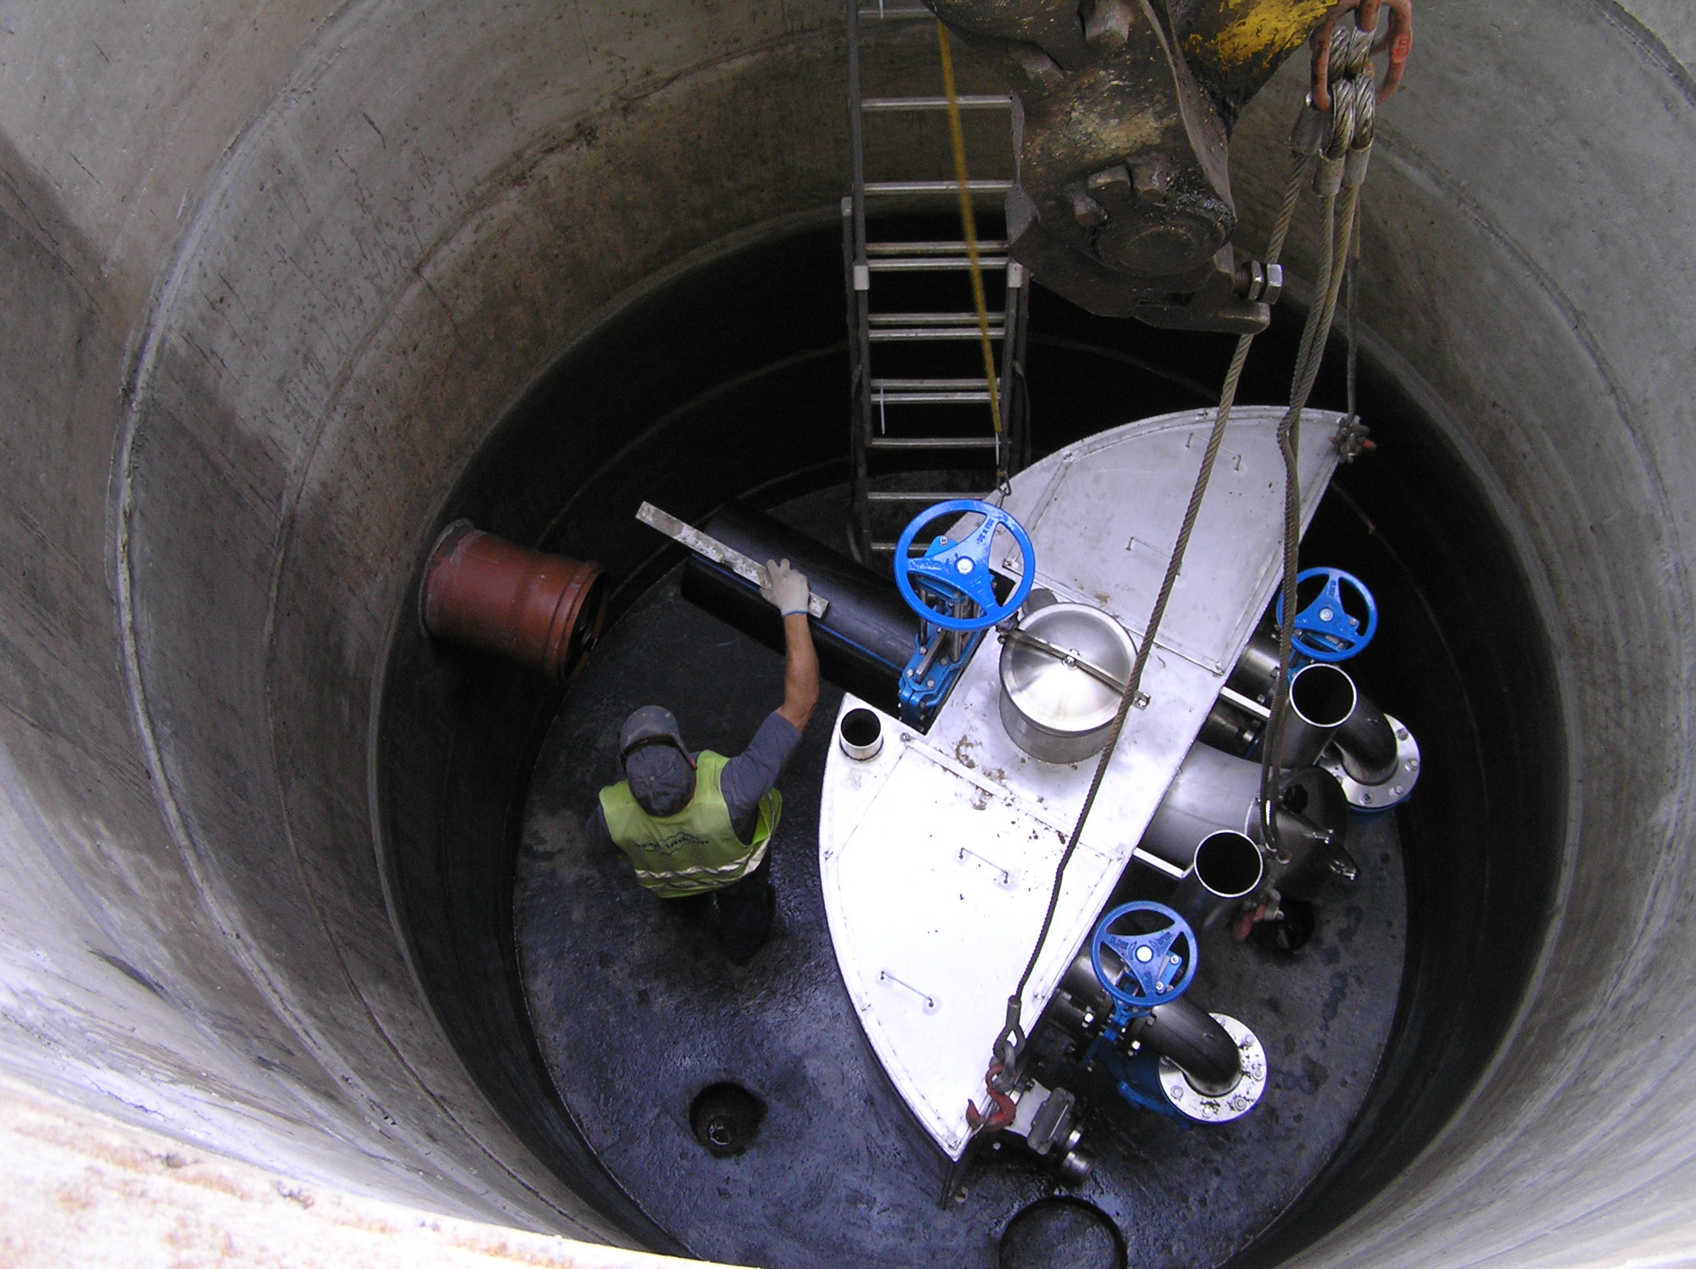
Tłocznie ETS

Slide 42
Warunki stawiane nowoczesnej kanalizacji
Niskie koszty eksploatacyjne
Komfort serwisu
Lokalizacja
tłocznia ETS spełnia wymagania normy PN-EN 12050-1

Slide 43
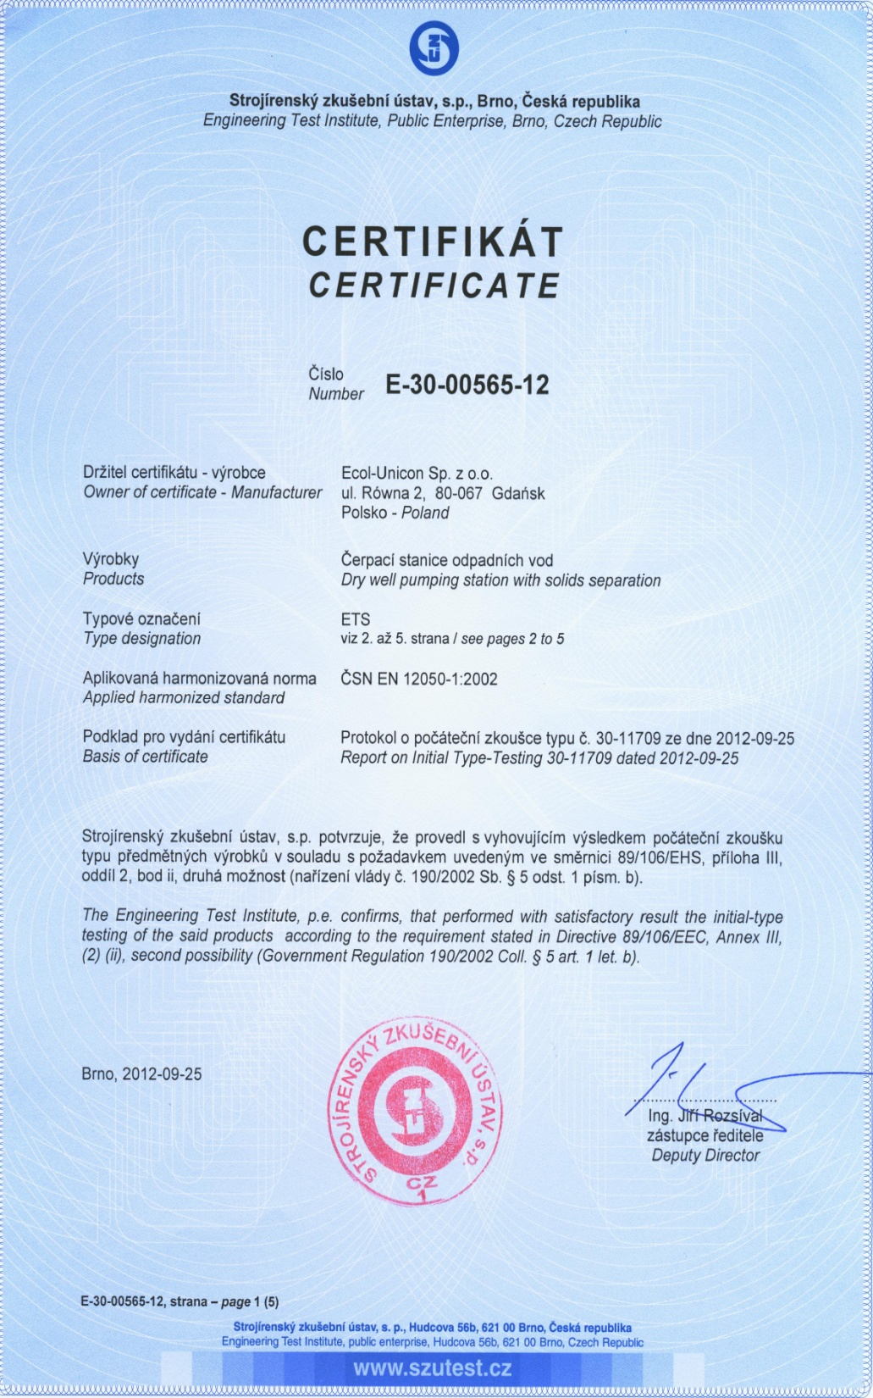
Tłocznie ETS

Slide 44
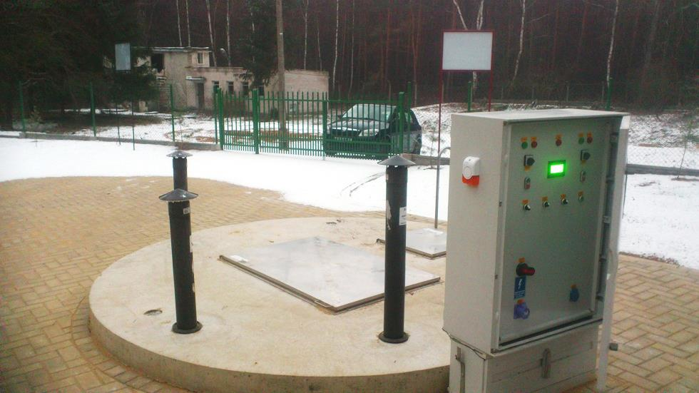
Tłocznie - Monitoring

Slide 45
Tłocznie - Monitoring

Slide 46
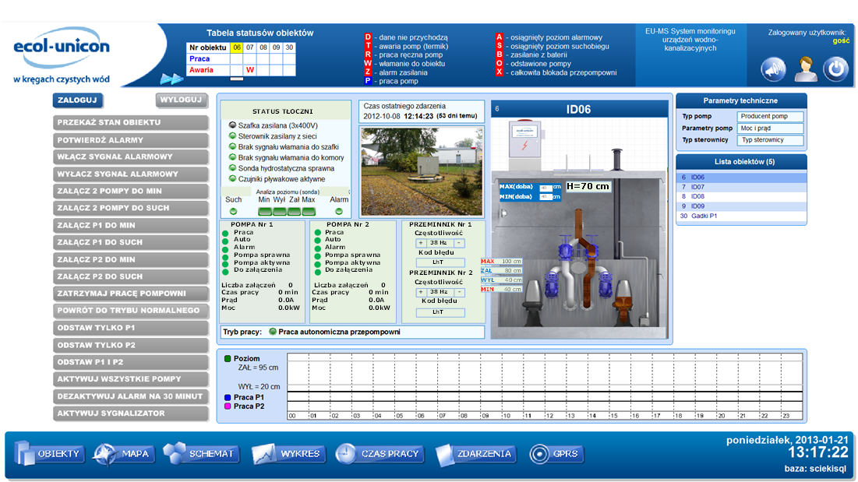
Tłocznie - Monitoring

Slide 47
Tłocznie - Monitoring

Slide 48
Tłocznie - Monitoring

Slide 49
Tłocznie ETS
Zabudowa w suchej komorze

Slide 50
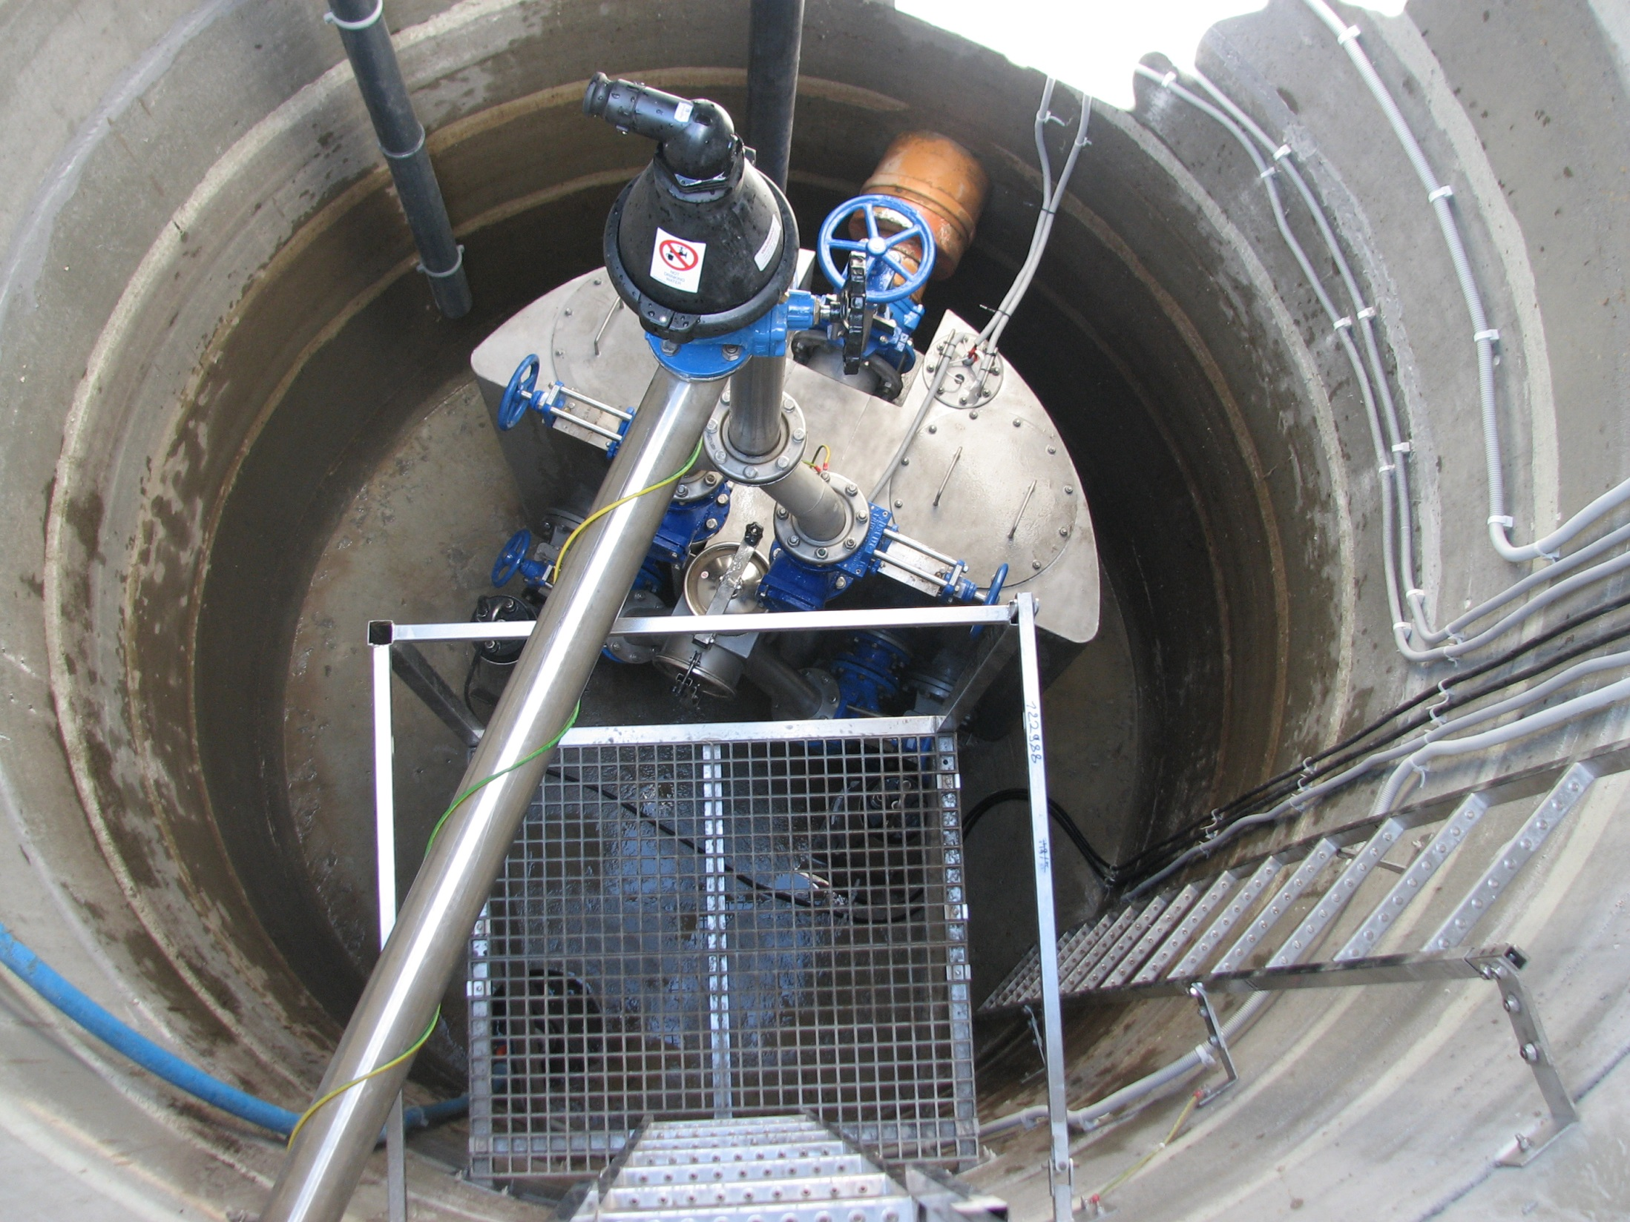

Slide 51
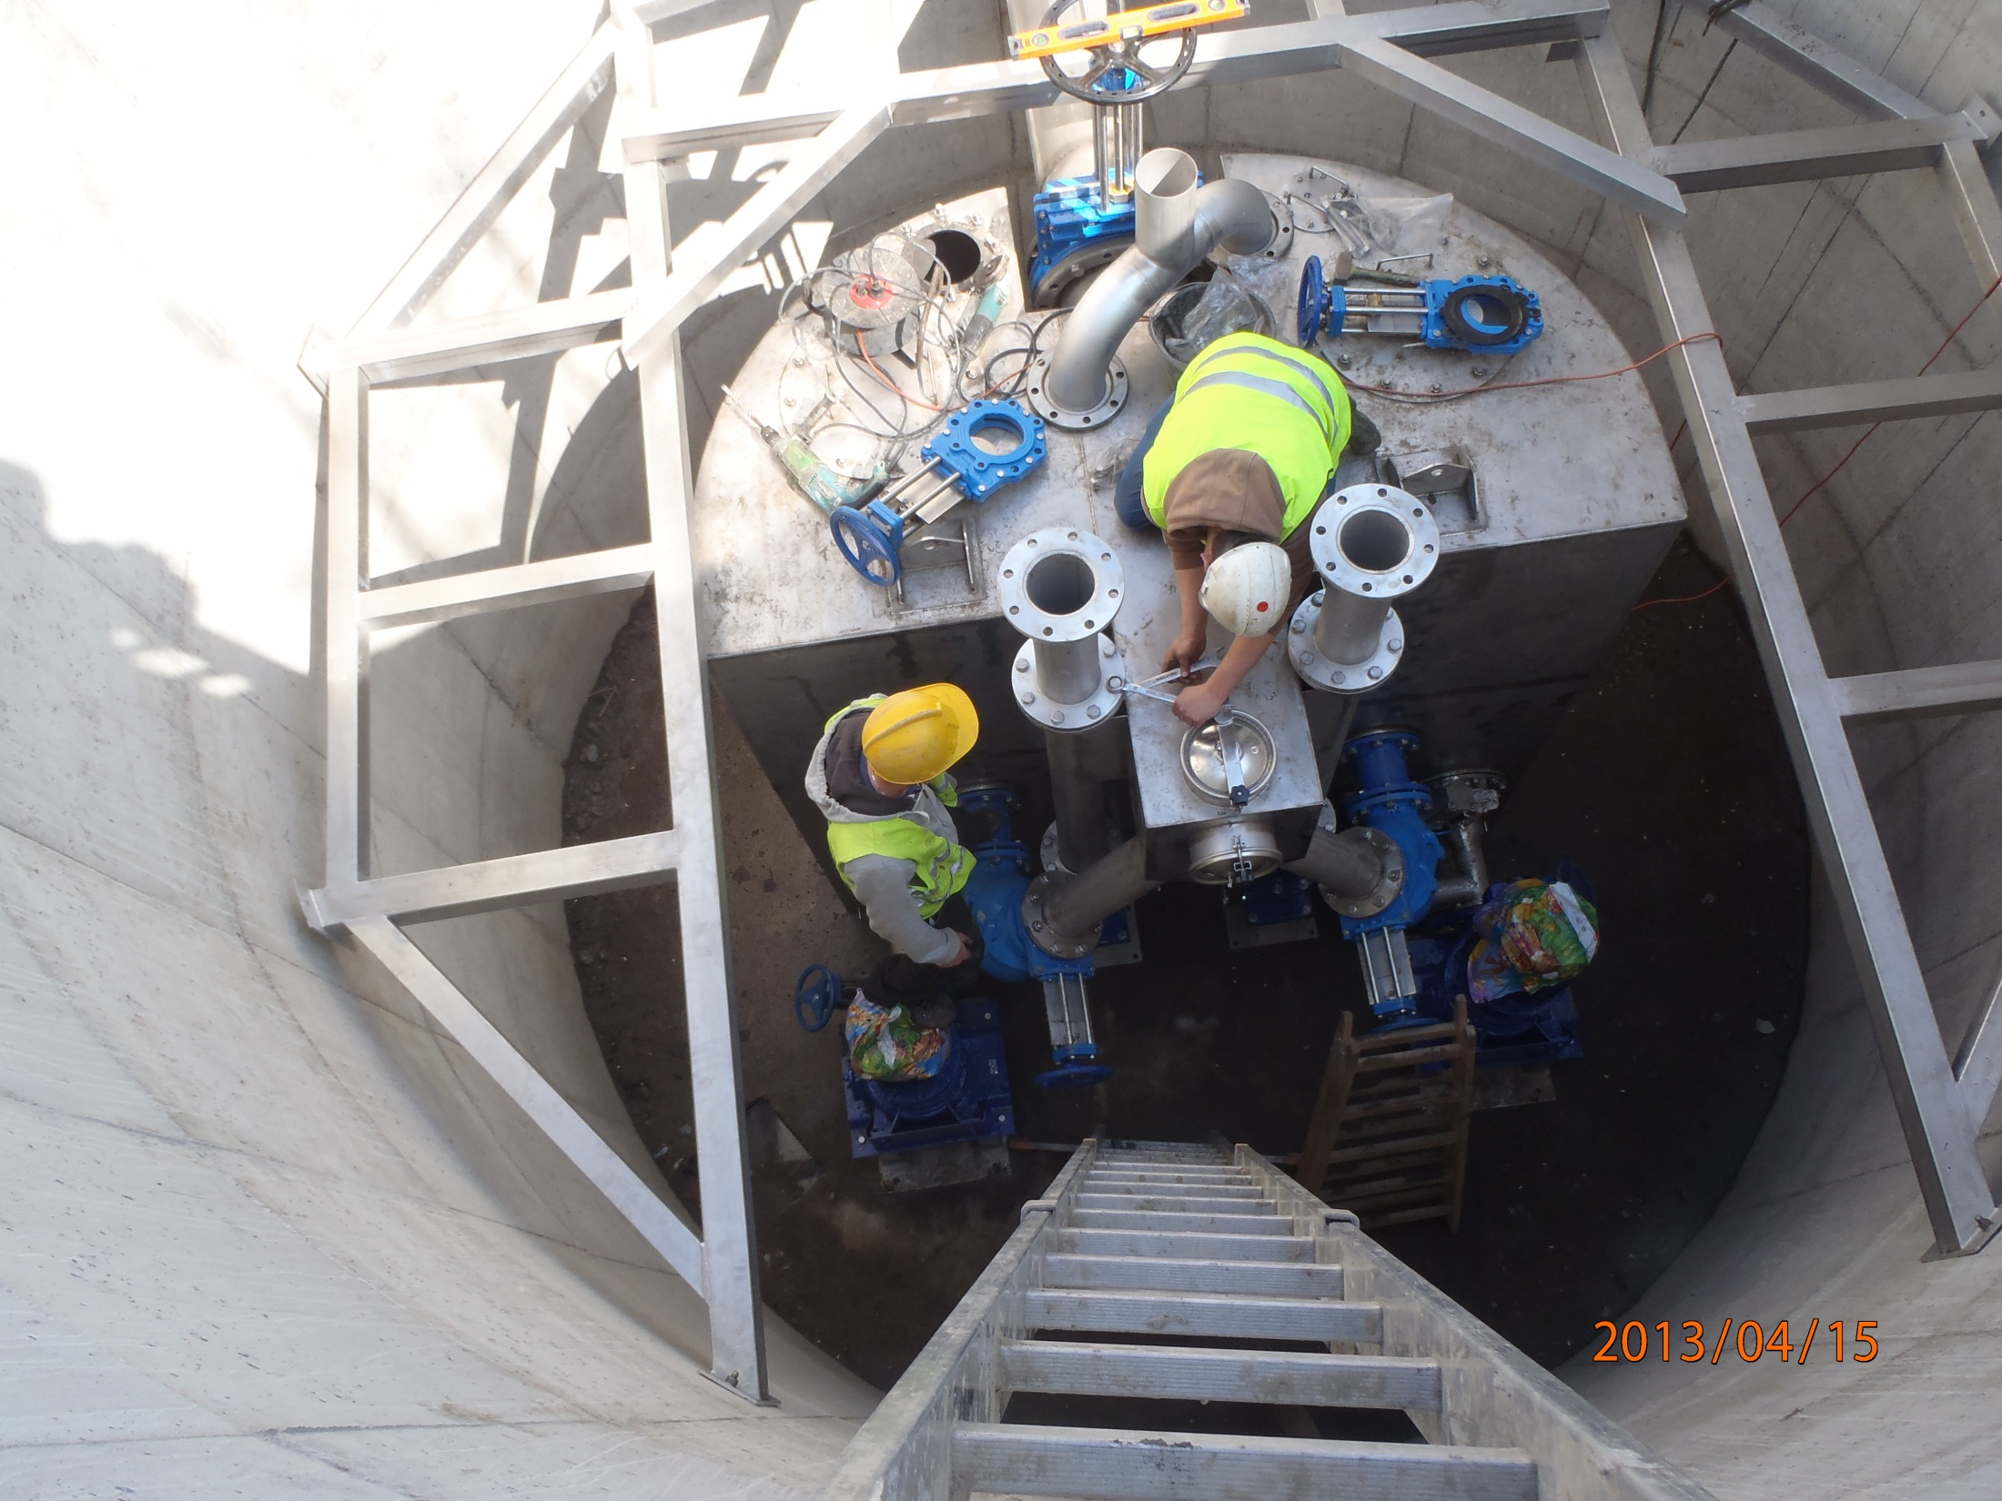
Notes:
Tłocznia ścieków Dąbrówka Mała

Slide 52
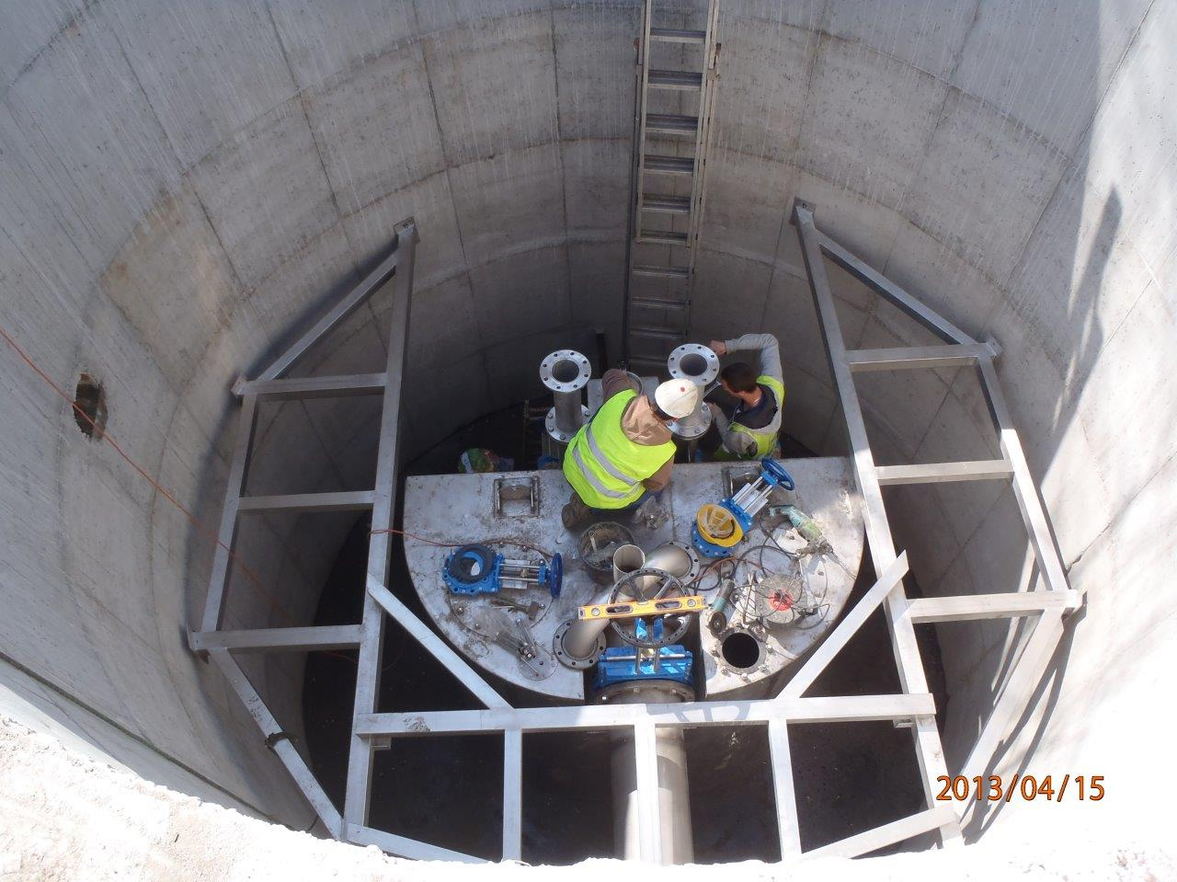
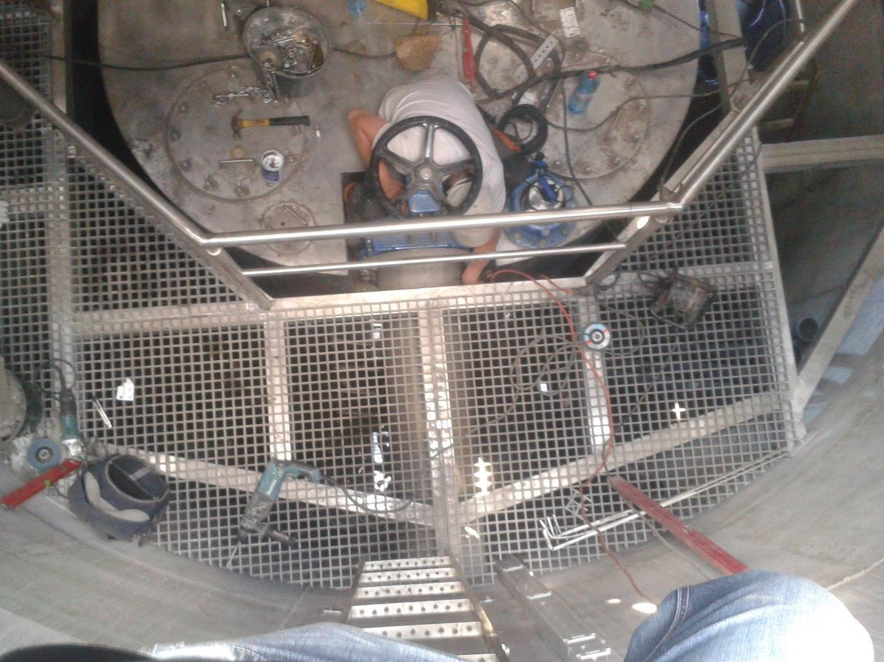

Slide 53
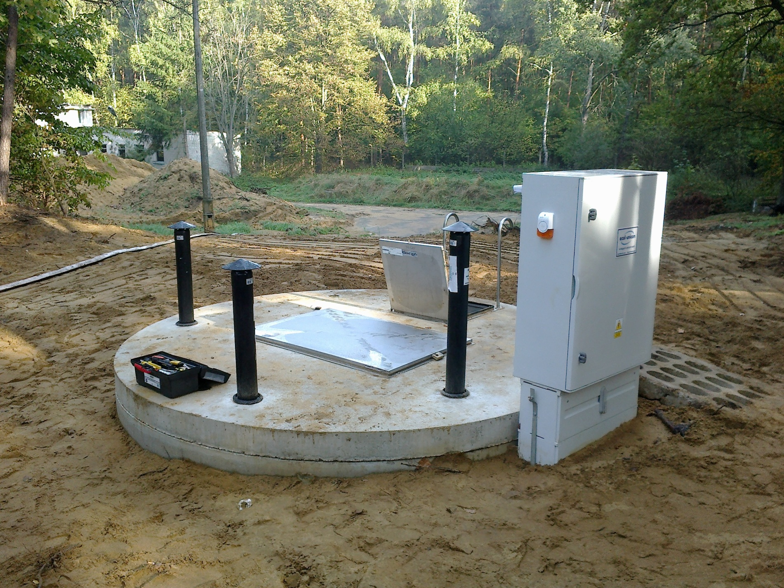

Slide 54
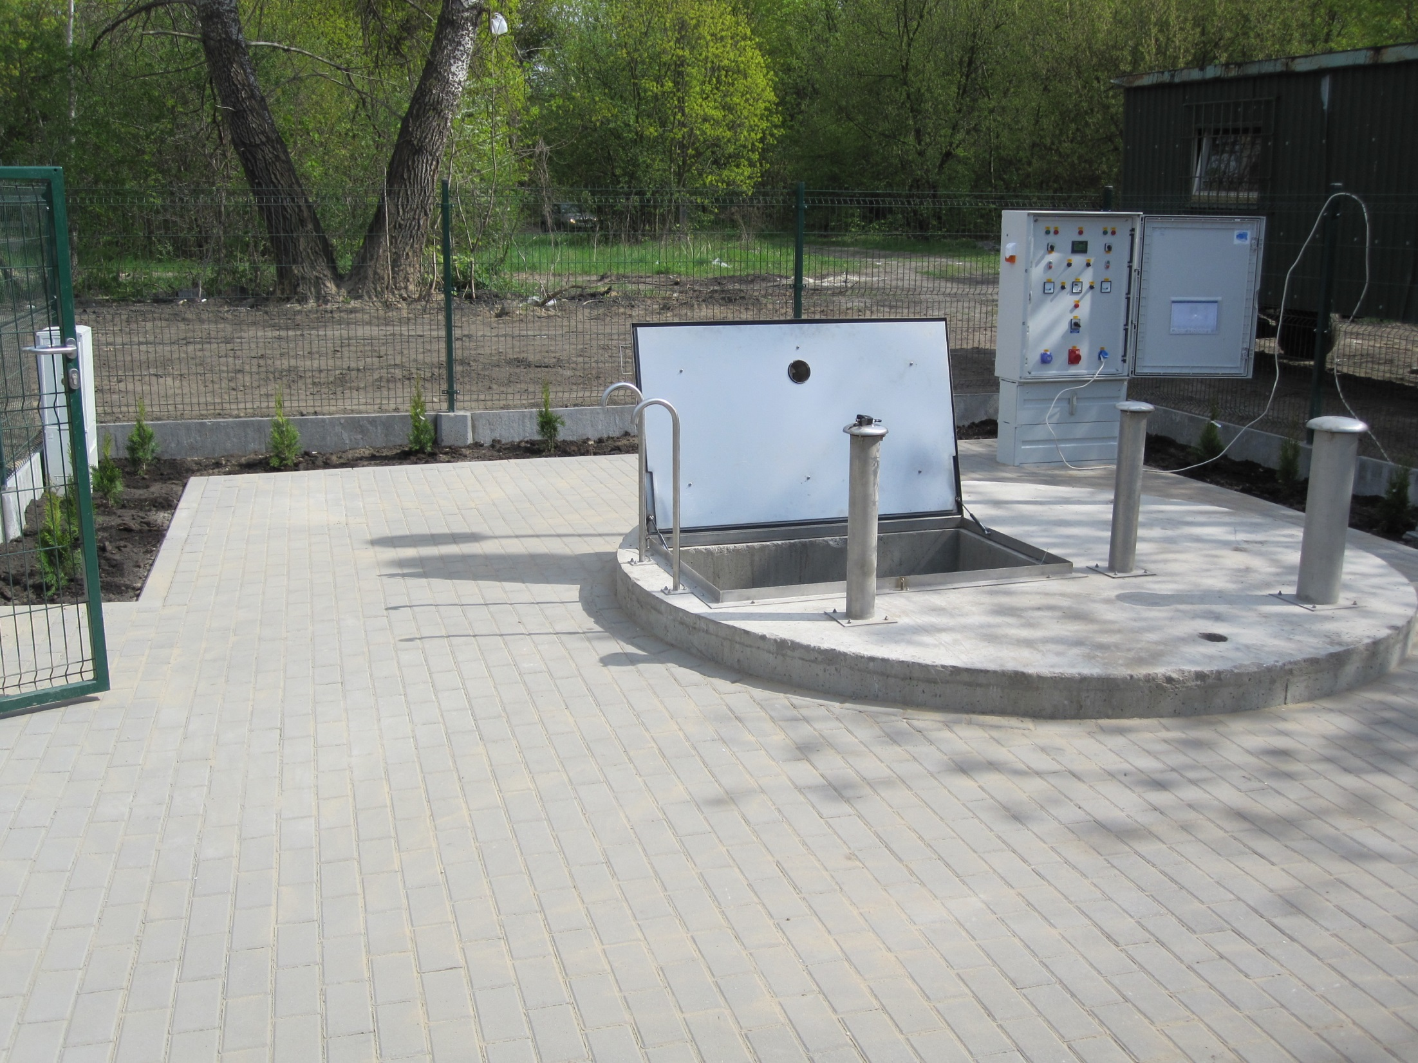
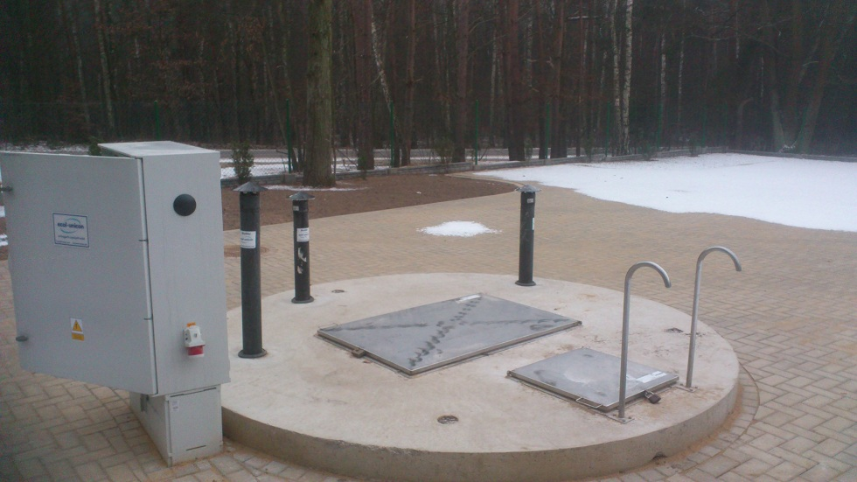

Slide 55
Filtr podwłazowy EMF
prosty montaż pod dowolny typ włazu o Ø 600 i Ø 800
zasyfonowane odprowadzenie wody deszczowej
bardzo prosta eksploatacja dzięki wymiennym wkładom filtracyjnym

Slide 56
Filtr podwłazowy EMF

Slide 57
Filtr podwłazowy EMF

Slide 58
System monitoringu SMS Separatorów

Slide 59
System monitoringu SMS Separatorów

Slide 60
www.ecol-unicon.com
dziękujemy
-w kręgach czystych wód

